Slide 1

AGRADECEMOS A PRESENÇA DE TODOS

Slide 2
Agradecimentos
Sociedade Rural – Anfitriã deste Evento
Autoridades Presentes
Coordenadores de Câmaras Técnicas
Professora Lu Picelli
Equipe de Apoio – Bianca, Nelson, Leo, Márcio
Demais presentes
Prefeito Fernando Scanavacca e a Vice-prefeita Márcia
Presidente da Câmara Municipal e Vereadores presentes
Diretoria do CDU e Diretoria da ACIU
Membros do Plenário e Coordenadores de Câmaras Técnicas
Secretários Municipais
Membros da Comissão Preparatória da Conferência das Cidades

Slide 3

Agradecimentos
Neusa Barbado – Governadora Assistente

Slide 4
PAUTA DO DIA
Abertura da Reunião do Plenário pelo Presidente Valcir Simão
EVENTO CONJUNTO
Abertura da Conferência das Cidades pelo Secretário Renato Caobianco
Apresentação da Conferência das Cidades
Eleição do Conselho da Cidade de Umuarama
Apresentação de Chapas para concorrer a Diretoria do CDU, até dia 09.12.25
Eleição da Nova Diretoria do CDU 2026, posse em 14 de Janeiro 2026.
Apresentação do Projeto “Eu conto ou você conta”
Reunião do Programa Paraná Produtivo

Slide 5
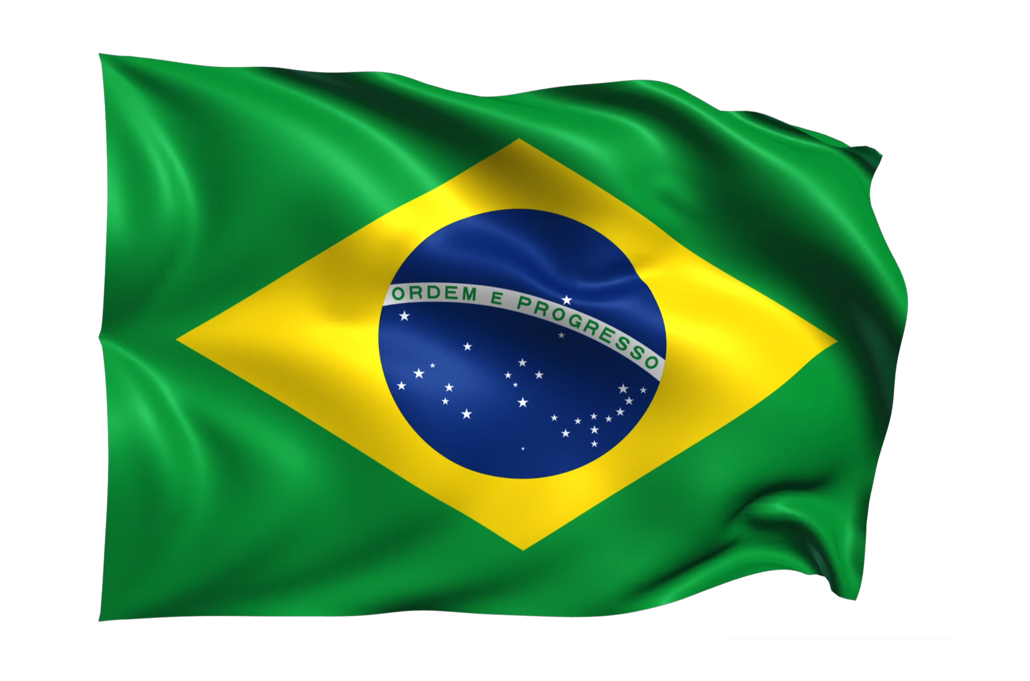
Saudação ao Pavilhão Nacional

Slide 6
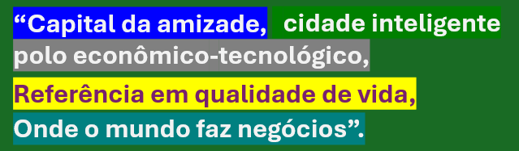
VISÃO DE FUTURO – UMUARAMA 2050

Slide 7


EVENTO CONJUNTO
Trouxe a tona algumas providências legais e formais do processo que careciam ajustes
A formalização do CDU como Conselho das Cidades
A norma do Conselho das Cidades exige composição diferenciada do CDU
Alternativa de compor um Conselho integrado ao CDU

Slide 8

CONFERÊNCIA EXTRAORDINÁRIA DE UMUARAMA 10 DEZ 2025
Secretário de Planejamento e Obras
Renato Caobianco

Slide 9


CONFERÊNCIA EXTRAORDINÁRIA DA CIDADE DE UMUARAMA
TEMA: O PLANO DIRETOR E A PARTICIPAÇÃO SOCIAL LEMA: O PAPEL DO CONSELHO DA CIDADE

Slide 10
OBJETIVO DA CONFERÊNCIA EXTRAORDINÁRIA DA CIDADE
ELEGER E INSTITUIR O CONSELHO MUNICIPAL DA CIDADE DE UMUARAMA
SEGUIMENTOS:
PODER PÚBLICO MUNICIPAL - EXECUTIVO E LEGISLATIVO MOVIMENTOS POPULARES/SOCIAIS
TRABALHADORES EMPRESÁRIOS
ENTIDADES PROFISSIONAIS, ACADÊMICAS E DE PESQUISA E CONSELHOS PROFISSIONAIS ORGANIZAÇÕES NÃO GOVERNAMENTAIS - ONGs

Slide 11
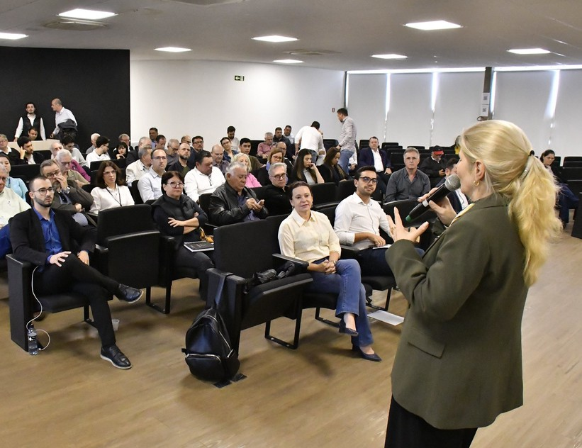
7 ª CONFERÊNCIA MUNICIPAL DA CIDADE
TEMA
OBJETIVO
DISCUTIR E ESTABELECER POLÍTICAS PÚBLICAS NAS ESFERAS MUNICIPAIS, ESTADUAIS E FEDERAIS VISANDO O CRESCIMENTO ORDENADO DAS CIDADES.
PLANO DIRETOR COMO FERRAMENTA DE POLÍTICA DE DESENVOLVIMENTO URBANO ORDENADO

Slide 12
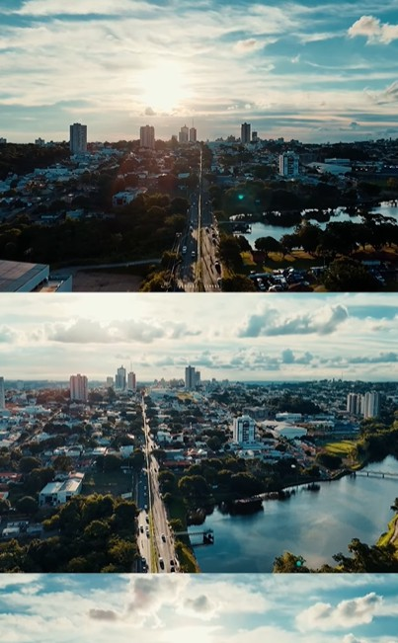
PLANO DIRETOR MUNICIPAL
O PLANO DIRETOR É UM INSTRUMENTO DE PLANEJAMENTO URBANO QUE ORIENTA O CRESCIMENTO E O DESENVOLVIMENTO DAS CIDADES, APROVADO MEDIANTE LEI MUNICIPAL.
NA VERDADE É UM CONJUNTO DE LEIS QUE ESTABELECEM PARÂMETROS DE ORDENAMENTO PARA O CRESCIMENTO E DESENVOLVIMENTO DA CIDADE.

Slide 13
INDICADORES
METAS PARA PROTEÇÃO E
METAS PARA DESENVOLVIMENTO
METAS PARA DESENVOLVIMENTO
PRESERVAÇÃO AMBIENTAL
SOCIOECONÔMICO
FÍSICO-TERRITORIAL
ÍNDICE DE ARBORIZAÇÃO URBANA
QUALIDADE DA ÁGUA ABASTECIMENTO DE ÁGUA COBERTURA MATA CILIAR ÁREA DE RESERVA LEGAL COLETA DE ESGOTOS ESGOTO TRATADO COLETA DE LIXO
COLETA SELETIVA
DRENAGEM DE ÁGUAS PLUVIAIS
CAPACIDADE DE INVESTIMENTO INDICADOR DE ESFORÇO TRIBUTÁRIO INDICADOR DE DEPENDÊNCIA
INDICADOR DE FINANCIAMENTO DOS GASTOS RENDA PER CAPITA
ÍNDICE DE GINI IDH - RENDA
IDH - EDUCAÇÃO
TAXA DE ANALFABETISMO MÉDIA DE ANOS DE ESTUDO IDH - LONGEVIDADE
IDH - MUNICIPAL
DÉFICIT HABITACIONAL RELATIVO
ÍNDICE DE ÁREAS VERDES (PRAÇAS E PARQUES)
LOTES VAZIOS
VIAS URBANAS PAVIMENTADAS
PASSEIOS PÚBLICOS PAVIMENTADOS
ACESSIBILIDADE UNIVERSAL NOS EDIFÍCIOS PÚBLICOS

Slide 14
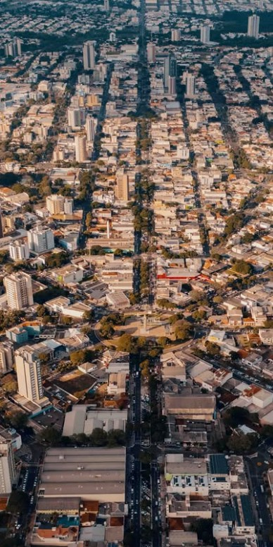
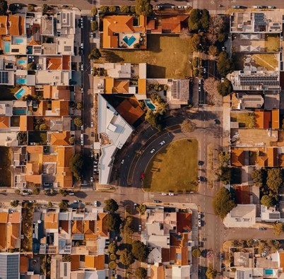
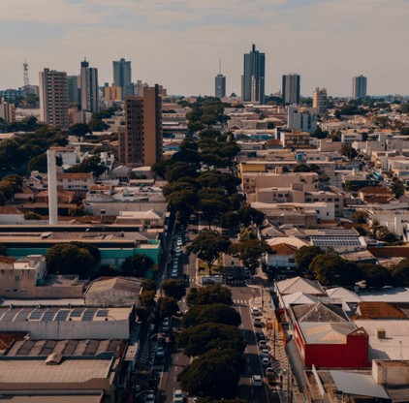
A PARTICIPAÇÃO SOCIAL NA CONSTRUÇÃO DO PLANO DIRETOR
O Plano Diretor é parte fundamental para construção de políticas de desenvolvimento de uma cidade, pois, é com base nele, que as áreas em expansão se estabelecem. Com o passar dos anos e a franca expansão dos Municípios, é necessário realizar a revisão do Plano Diretor, visando a sua adequação à realidade estabelecida e, nesse processo, a participação social é fundamental para a elaboração de um Plano Diretor que se coadune às necessidades da população.

Slide 15
O PAPEL DO CONCIDADE
OUVIR
DEBATER
APLICAR
O Conselho da Cidade, dentre outras atribuições, atua como ouvinte da população, quanto às questões
Juntamente das seleumas
Acolhidas e debatidas as demandas, o Conselho da
acolhidas em atendimento à população, o Conselho da
Cidade atua como agente ativo na proposição de políticas públicas de desenvolvimento
de urbano,
Cidade debate sobre o desenvolvimento urbano, para direcionar a elaboração de políticas públicas adequadas para a expansão do Município.
desenvolvimento
uma vez que possui diversos setores da sociedade em sua composição.
urbano, bem como, acompanha a aplicação dos recursos necessários para implantação das mesmas.

Slide 16
OBRIGADO

Slide 17
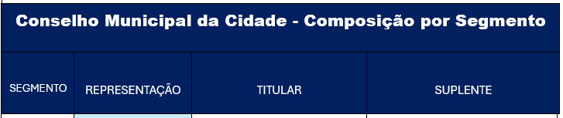
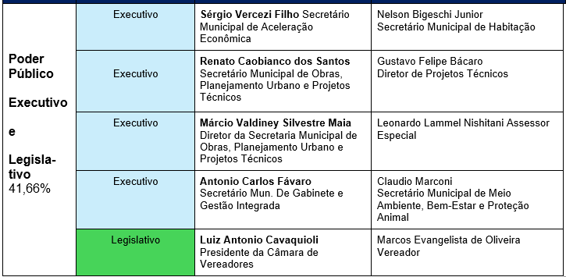
Conselho Municipal
da
Cidade Composição
por Segmento
Membros Nomeados

Slide 18
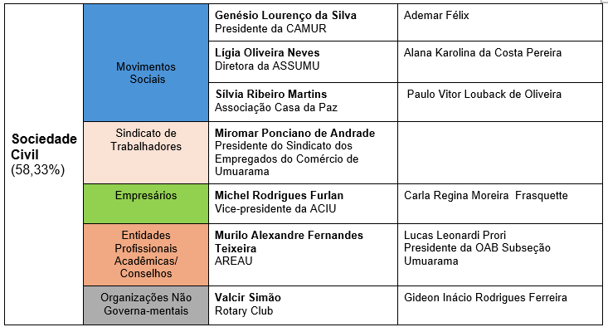
Conselho Municipal
da
Cidade Composição
por Segmento
Membros Eleitos

Slide 19
Criação de Câmara Tecnica
Abrigar o
Conselho da Cidade

Slide 20
Descrição Geral
PLENÁRIO
DIRETORIA EXECUTIVA
CÂMARAS TÉCNICAS PERMANENTES
PRESIDENTE
VICE PRESIDENTE
SECRETÁRIO
EXECUTIVO
CÂMARAS TECNICAS TEMPORÁRIAS
INDÚSTRIA
CONSELHO JOVEM
AGR0
CONSELHO ESTRATÉGICO
TECNOLOGIA E INOVAÇÃO
UMUARAMA 2050
CONSELHO DAS CIDADES
ASSUNTOS COMUNITÁRIOS
COMÉRCIO, SERVIÇOS E TURISMO
ATRAÇÃO DE INVESTIMENTOS
PLANEJAMENTO MUNICIPAL

Slide 21
Descrição Geral
PLENÁRIO
DIRETORIA EXECUTIVA
CÂMARAS TÉCNICAS PERMANENTES
PRESIDENTE
VICE PRESIDENTE
SECRETÁRIO
EXECUTIVO
CÂMARAS TECNICAS TEMPORÁRIAS
INDÚSTRIA
CONSELHO JOVEM
AGR0
CONSELHO ESTRATÉGICO
TECNOLOGIA E INOVAÇÃO
UMUARAMA 2050
CONSELHO DAS CIDADES
ASSUNTOS COMUNITÁRIOS
COMÉRCIO, SERVIÇOS E TURISMO
ATRAÇÃO DE INVESTIMENTOS
PLANEJAMENTO MUNICIPAL

Slide 22
Primeira Etapa do Plano Diretor
Notes:
Espaçamento entre linhas + números de página

Slide 23
Votaçao
Notes:
Espaçamento entre linhas + números de página

Slide 24
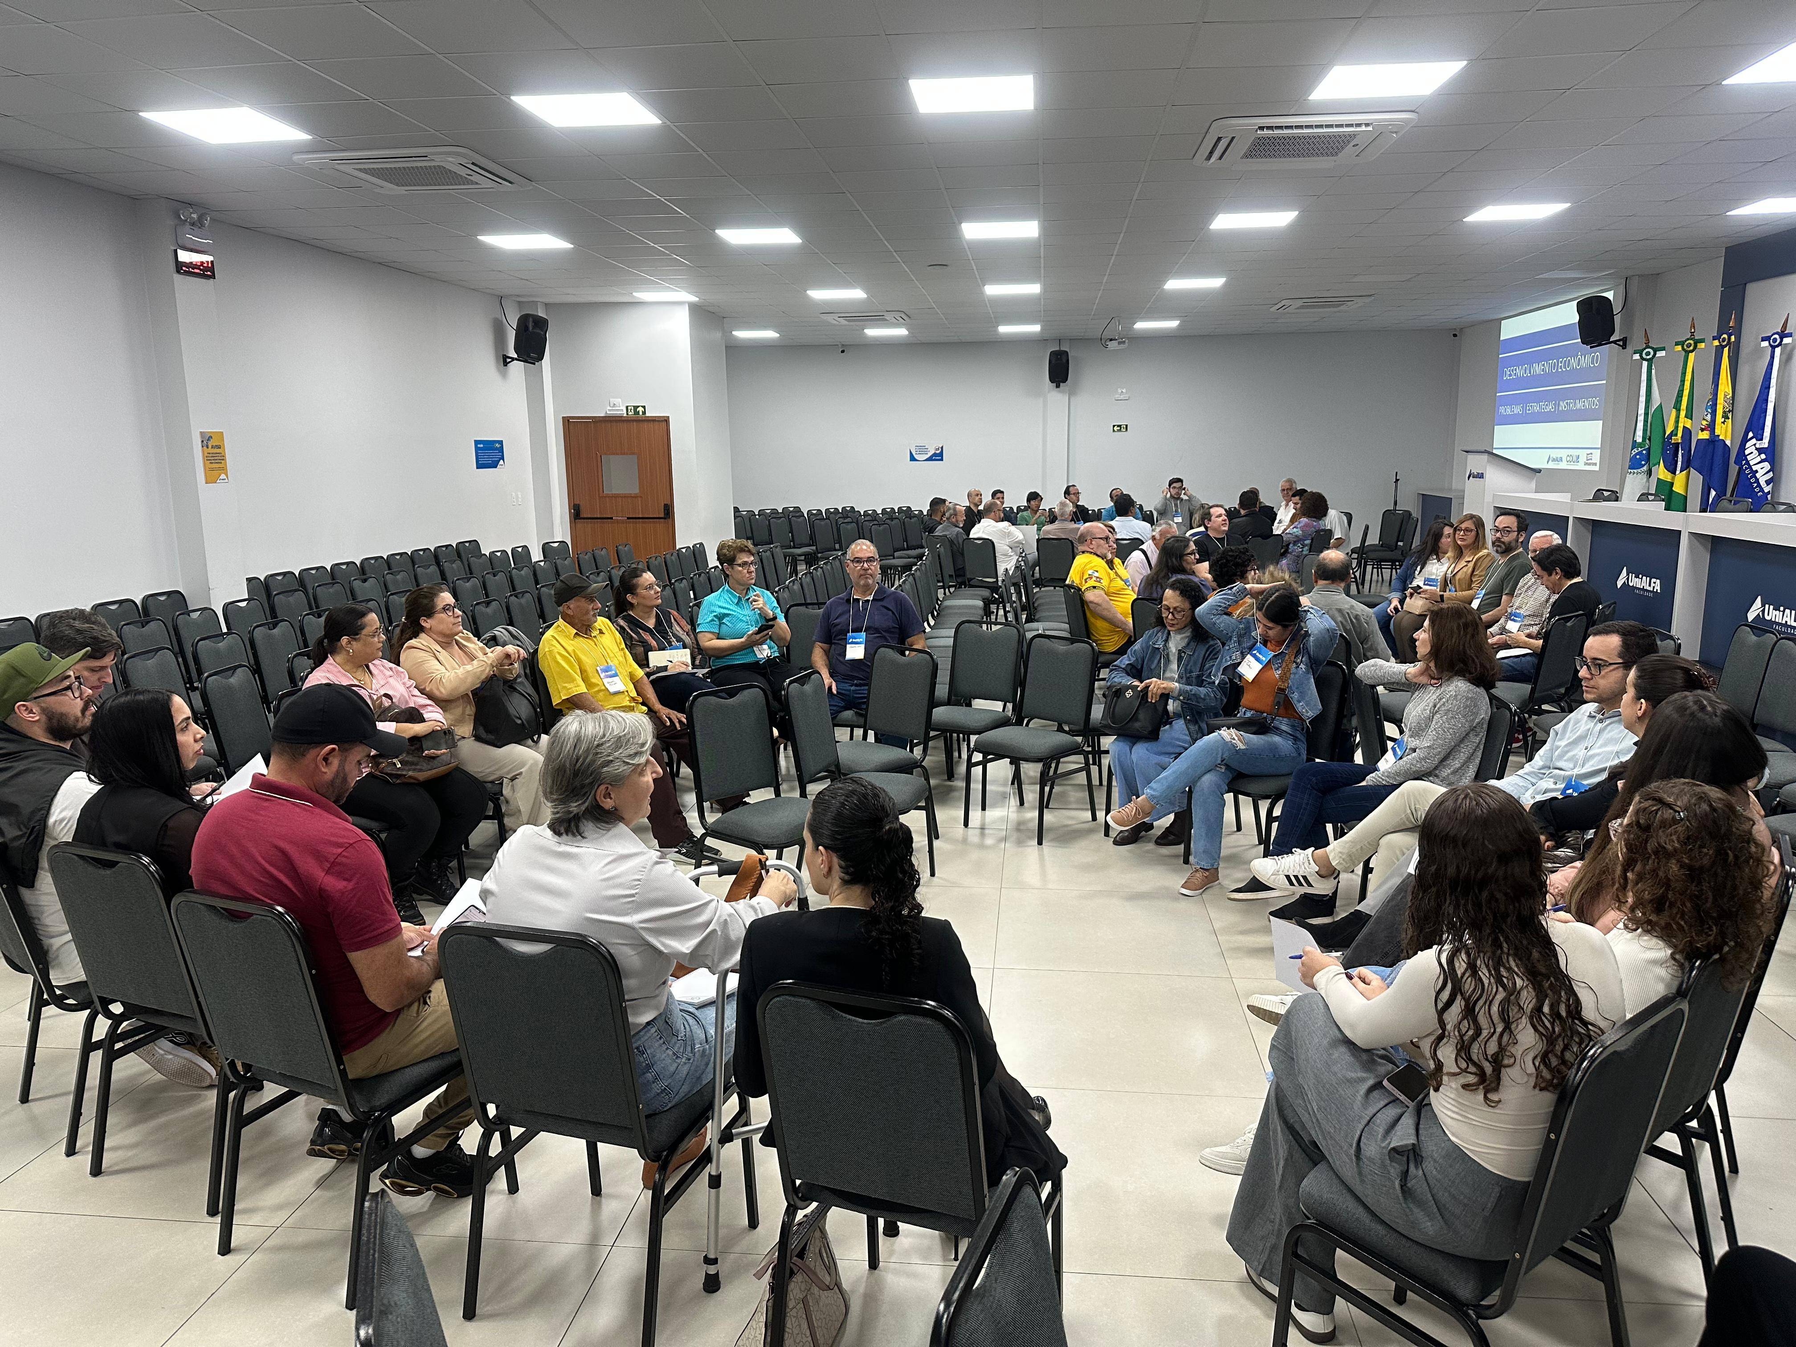

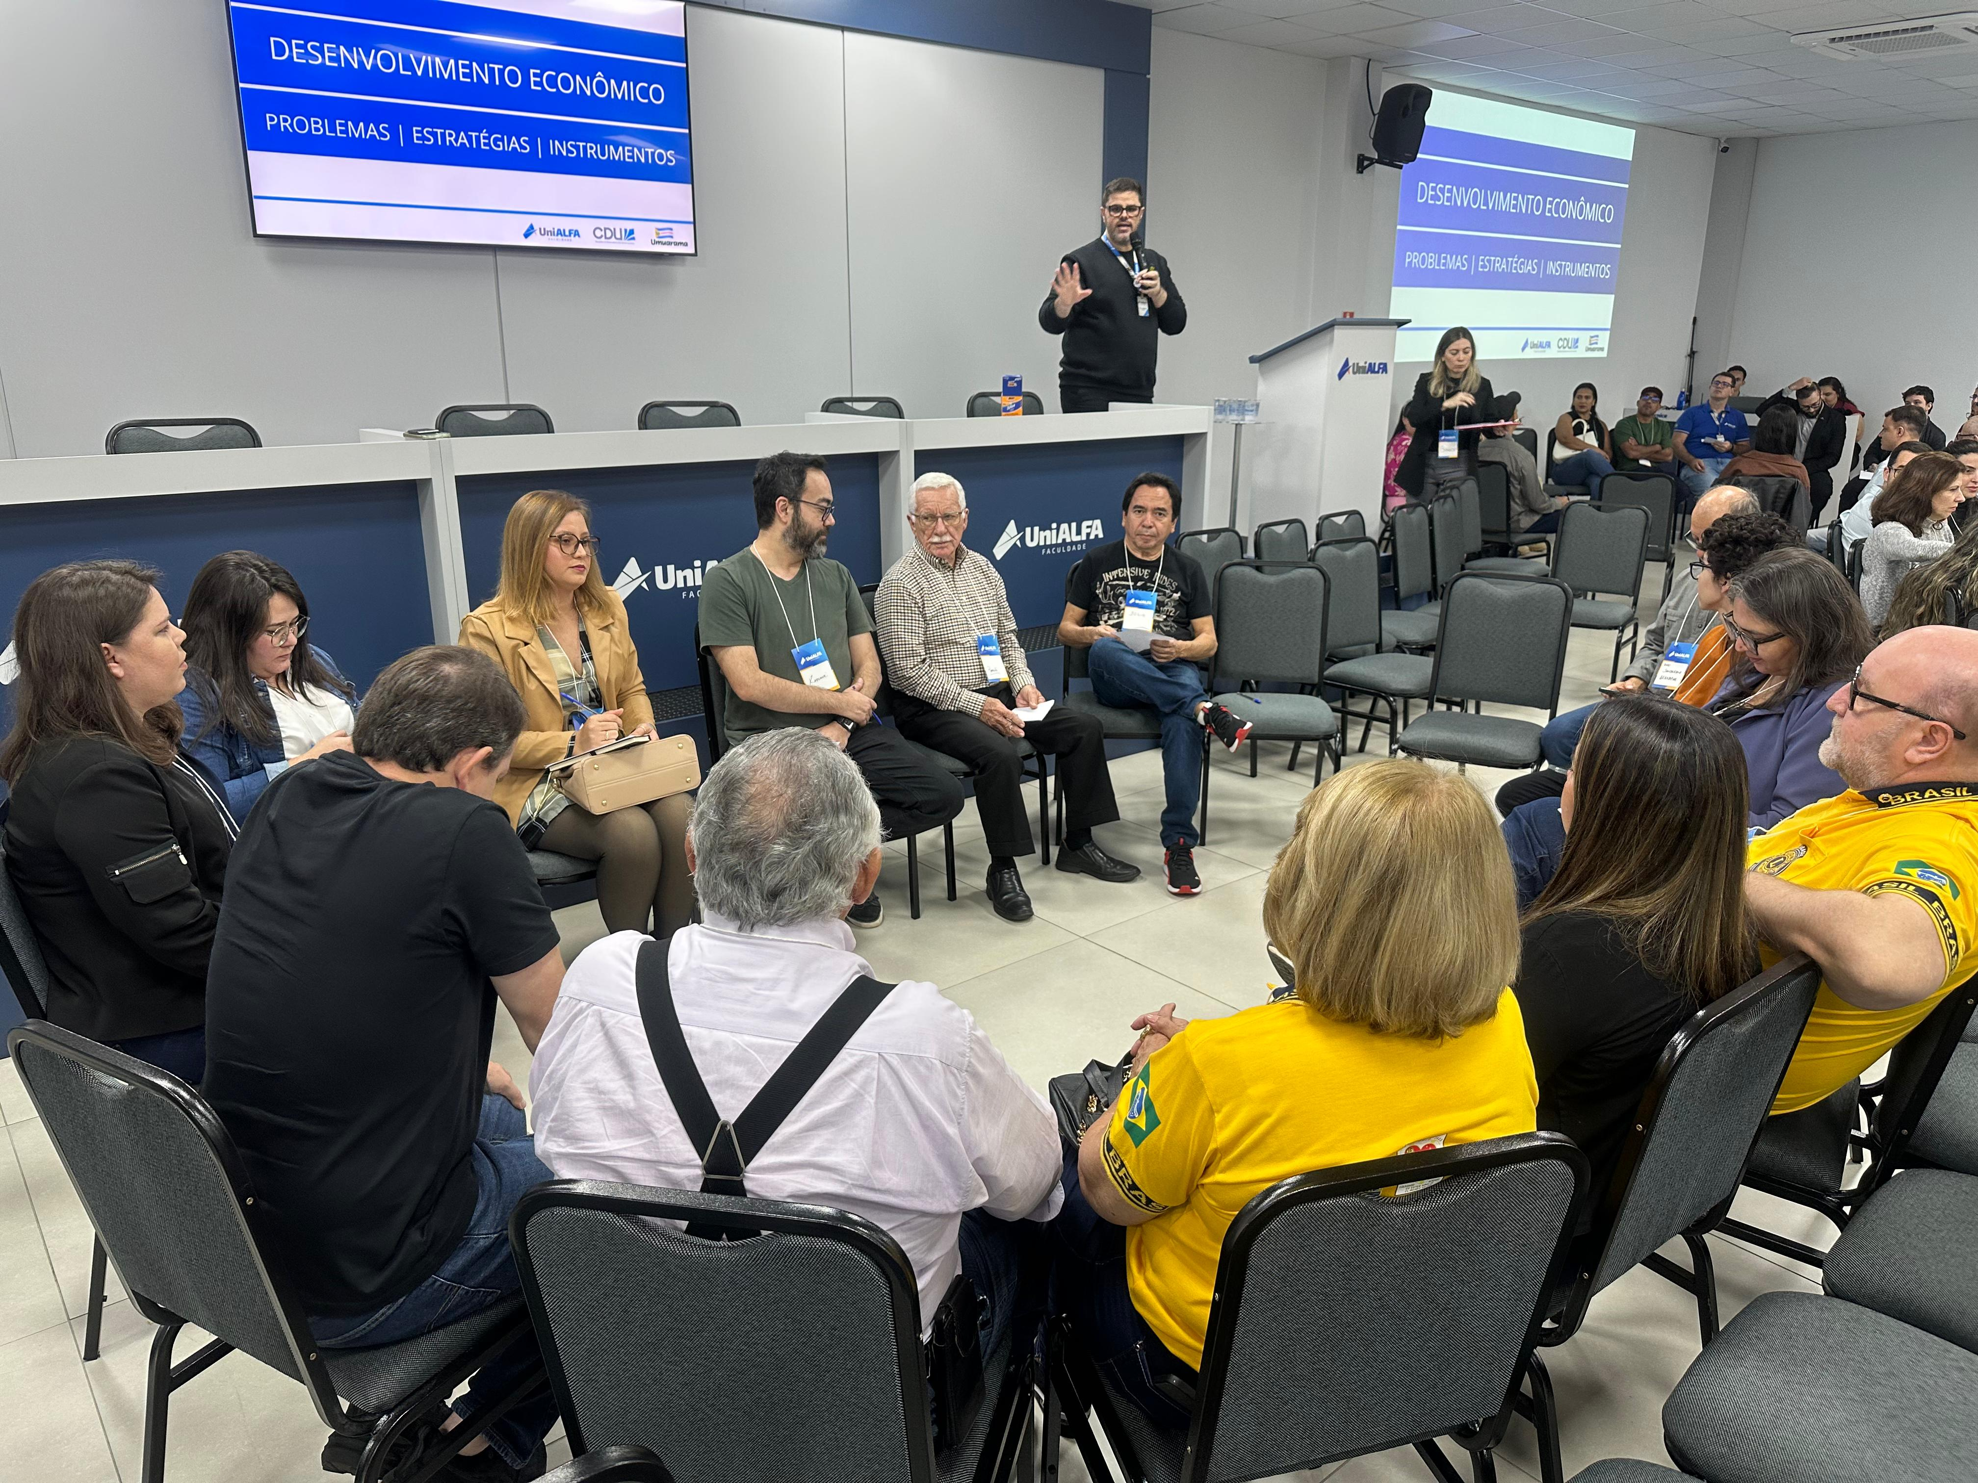
Desenvolvimento Econômico 11/07/2025

Slide 25
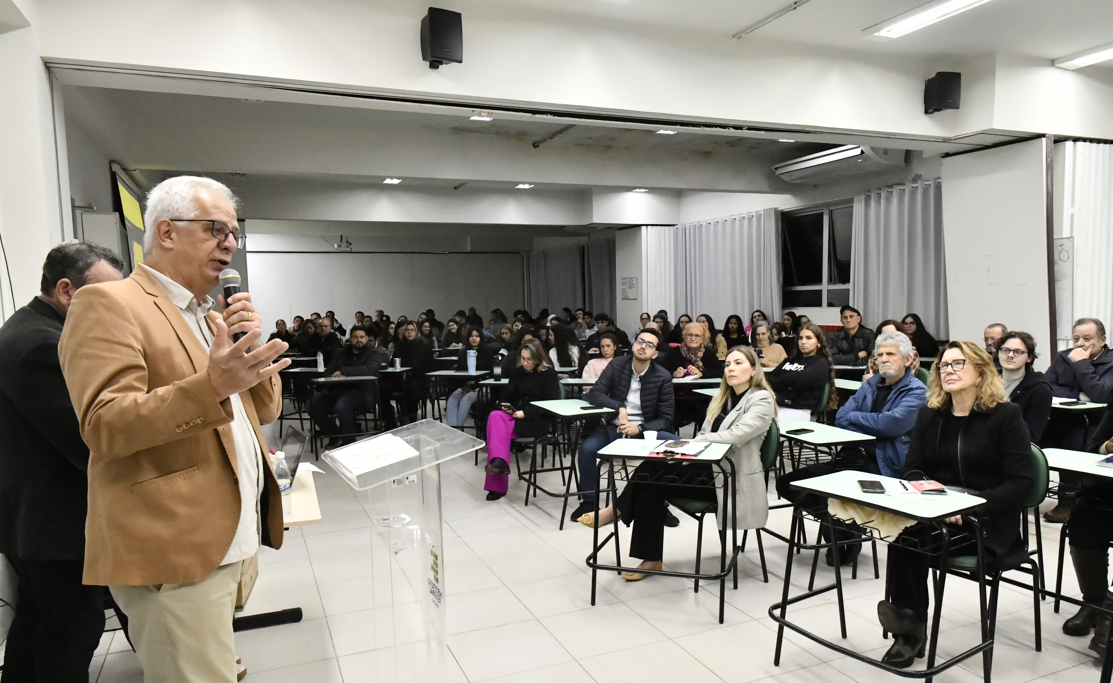
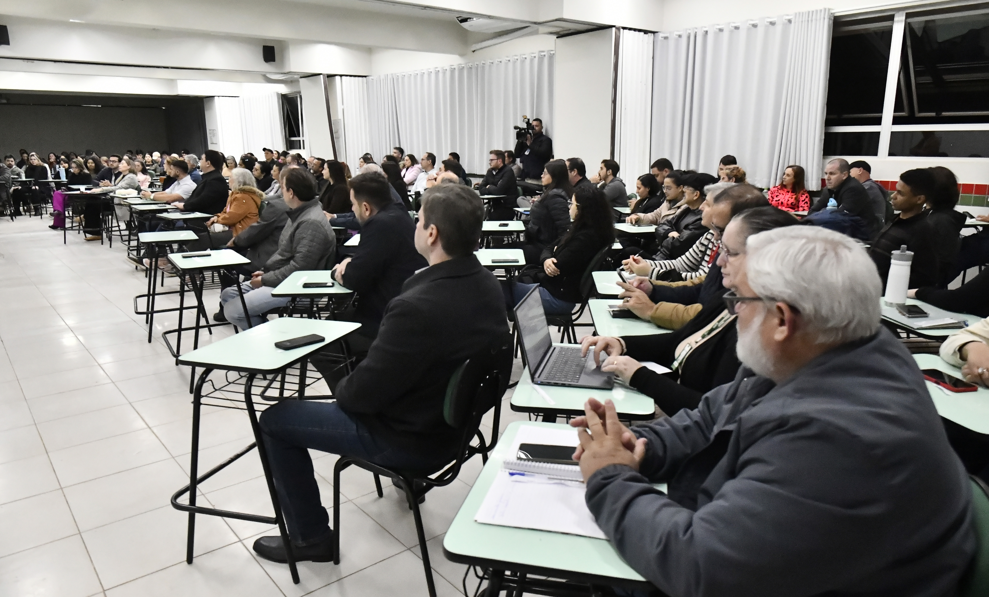

Qualidade Urbana e Ambiental 28/07/2025

Slide 26
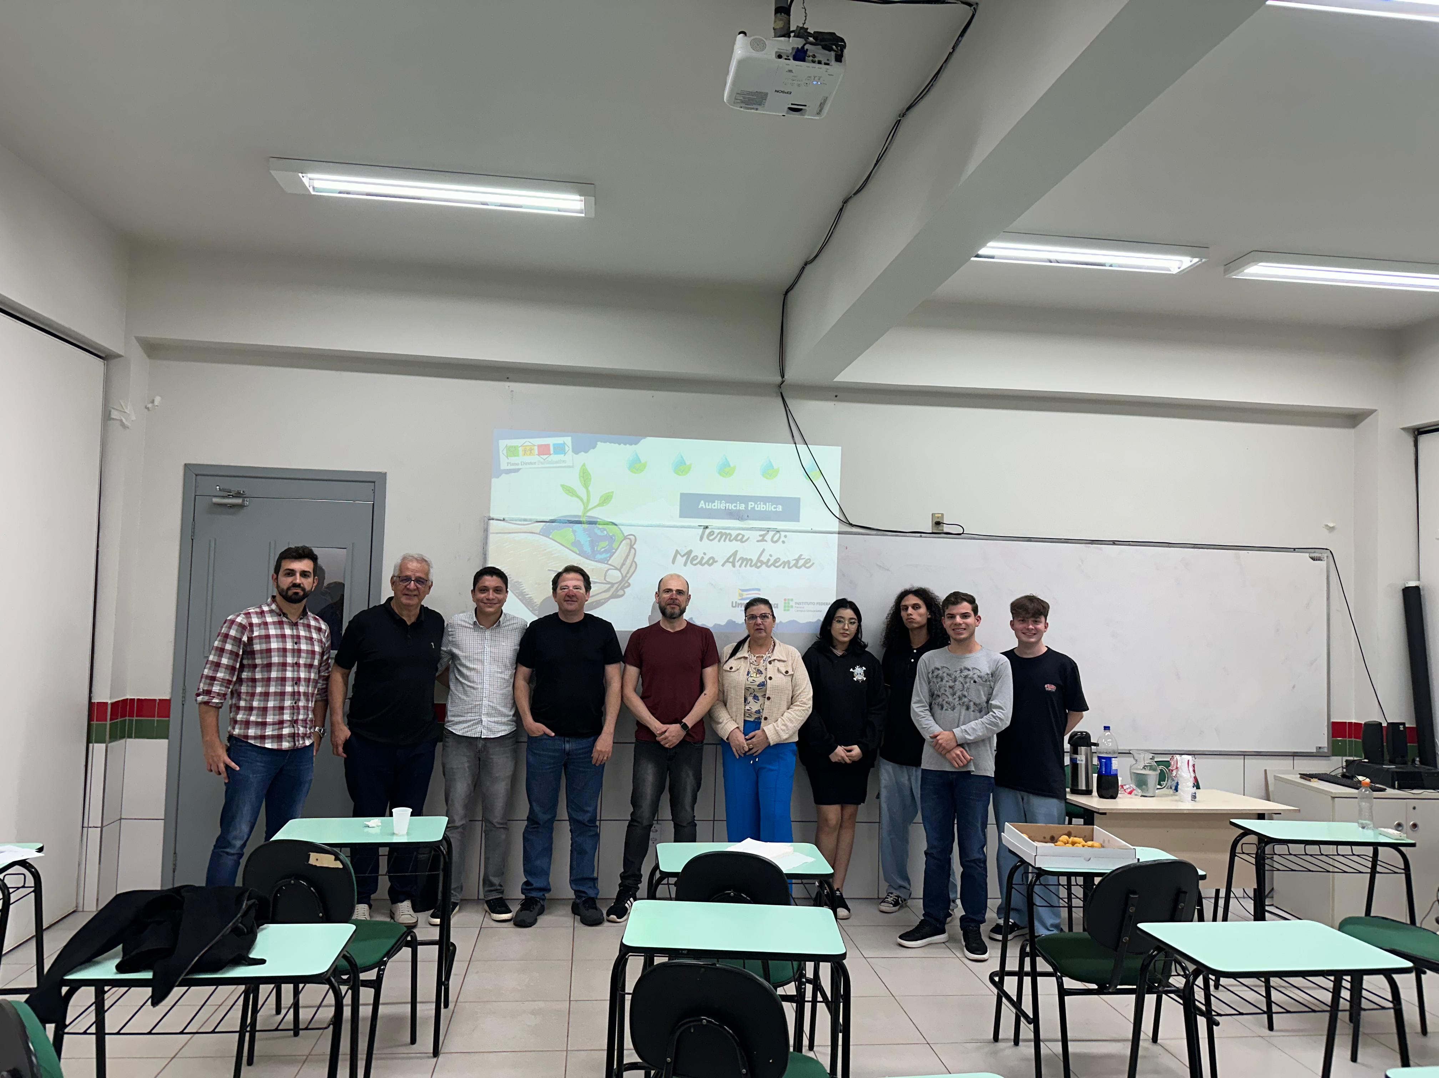
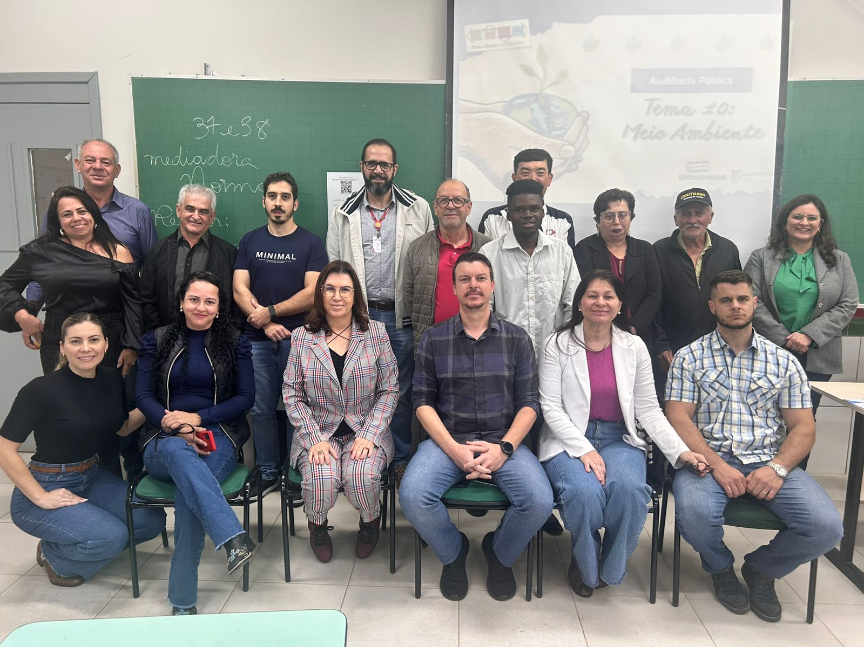
Meio Ambiente 05/08/2025

Slide 27
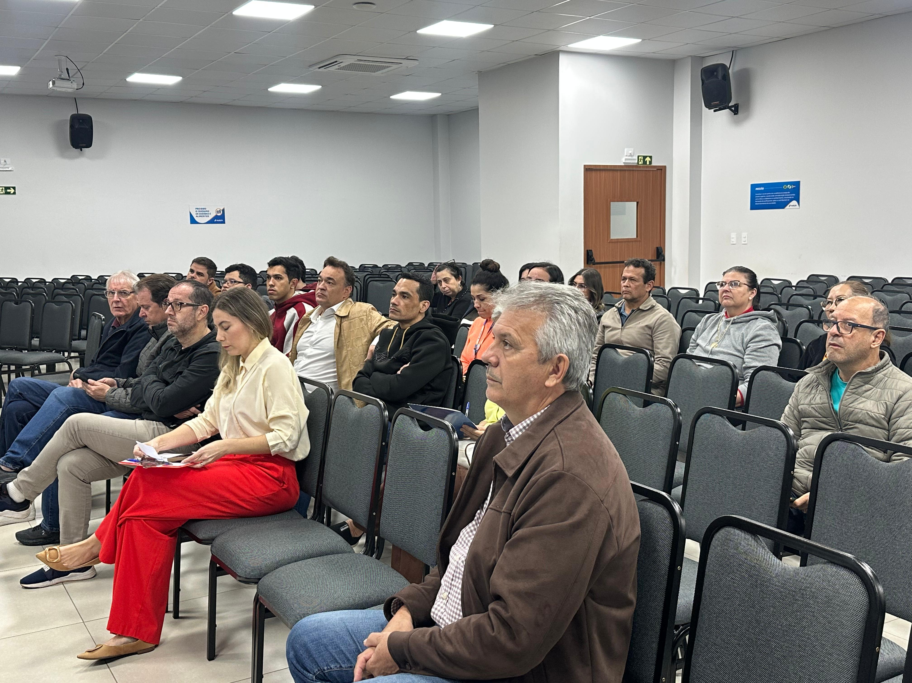
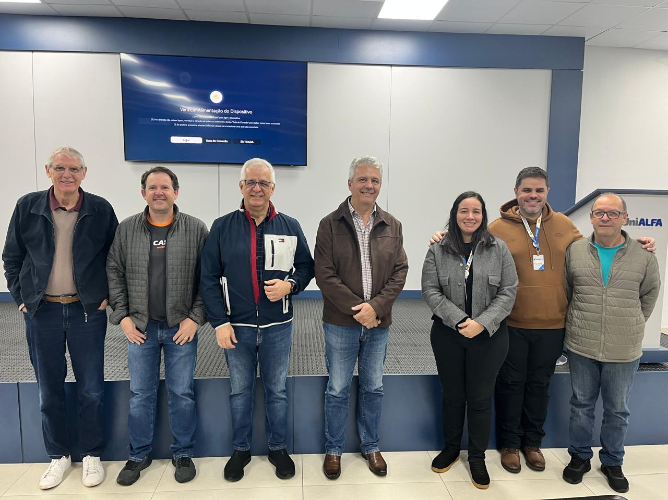
Grandes Projetos de Impacto 08/08/2025

Slide 28
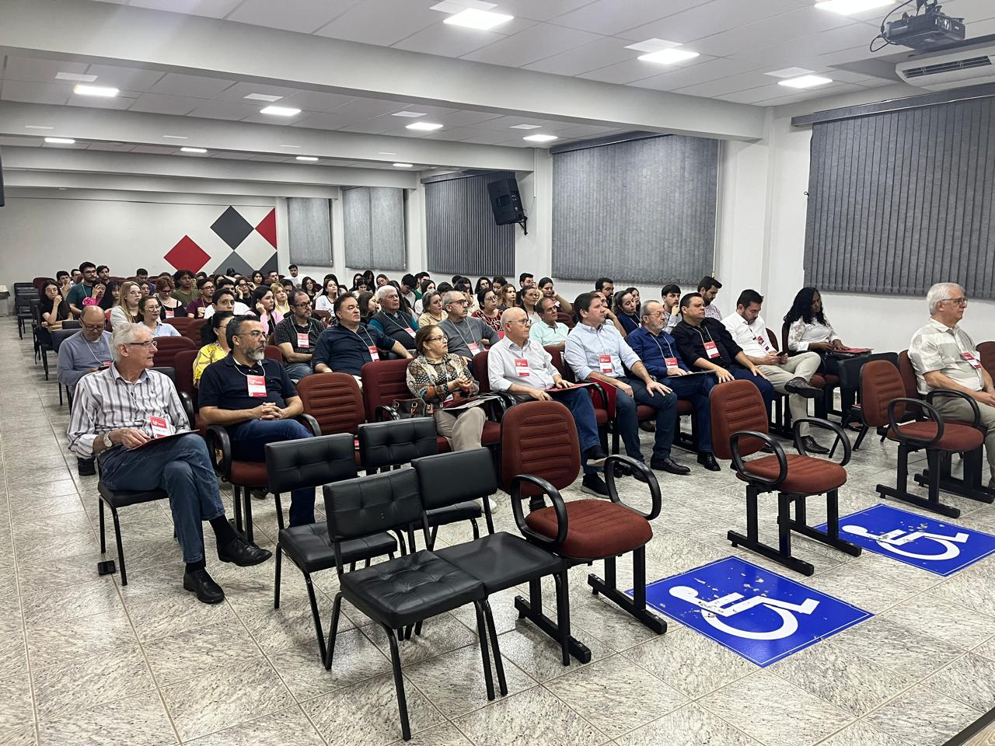

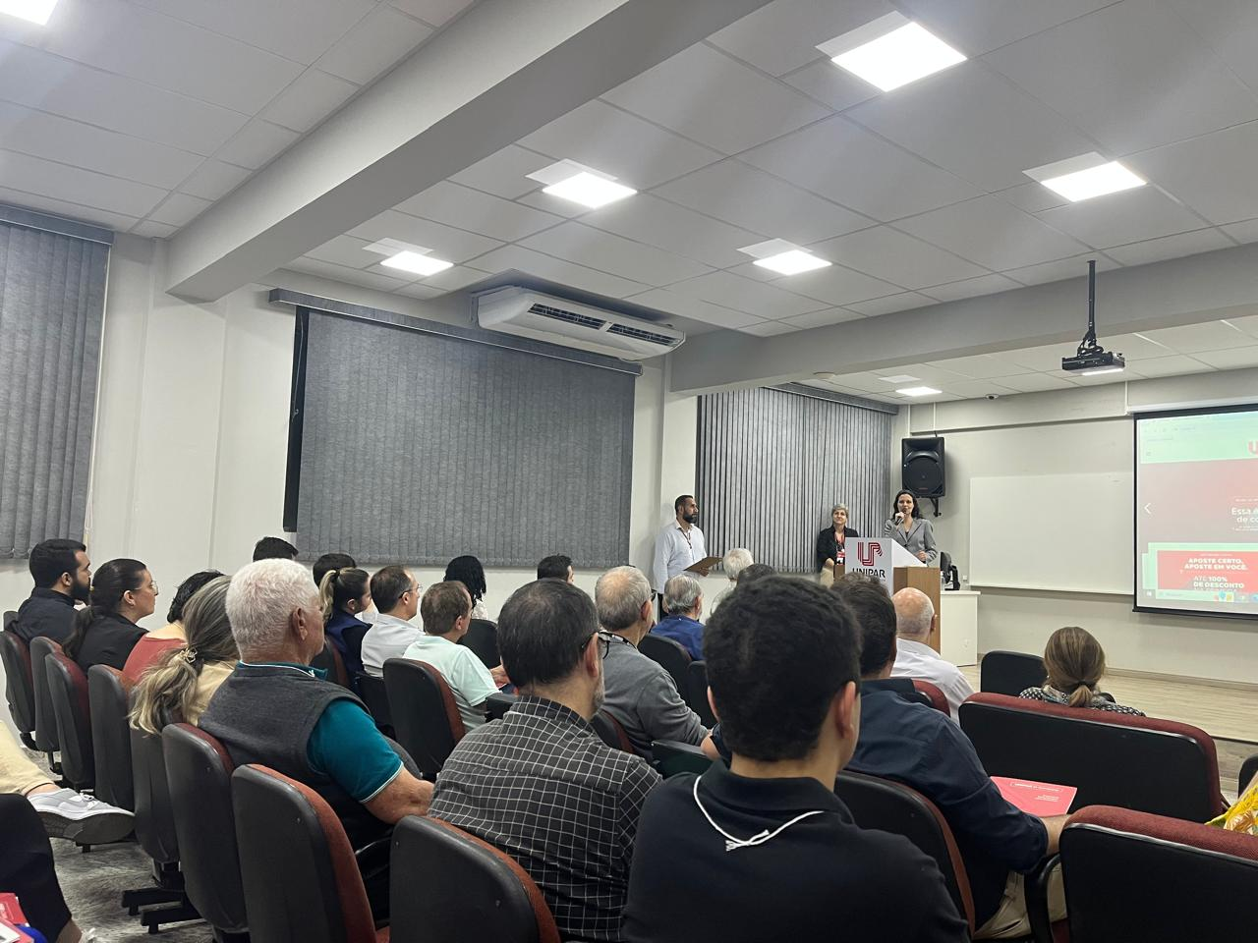
Habitação 18/08/2025

Slide 29
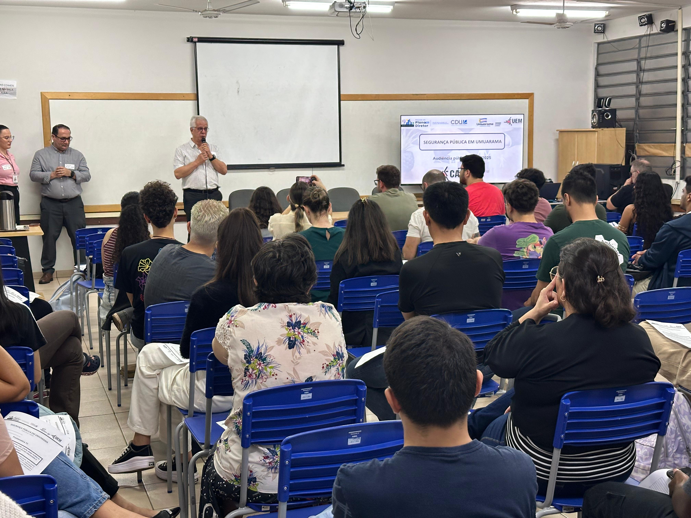

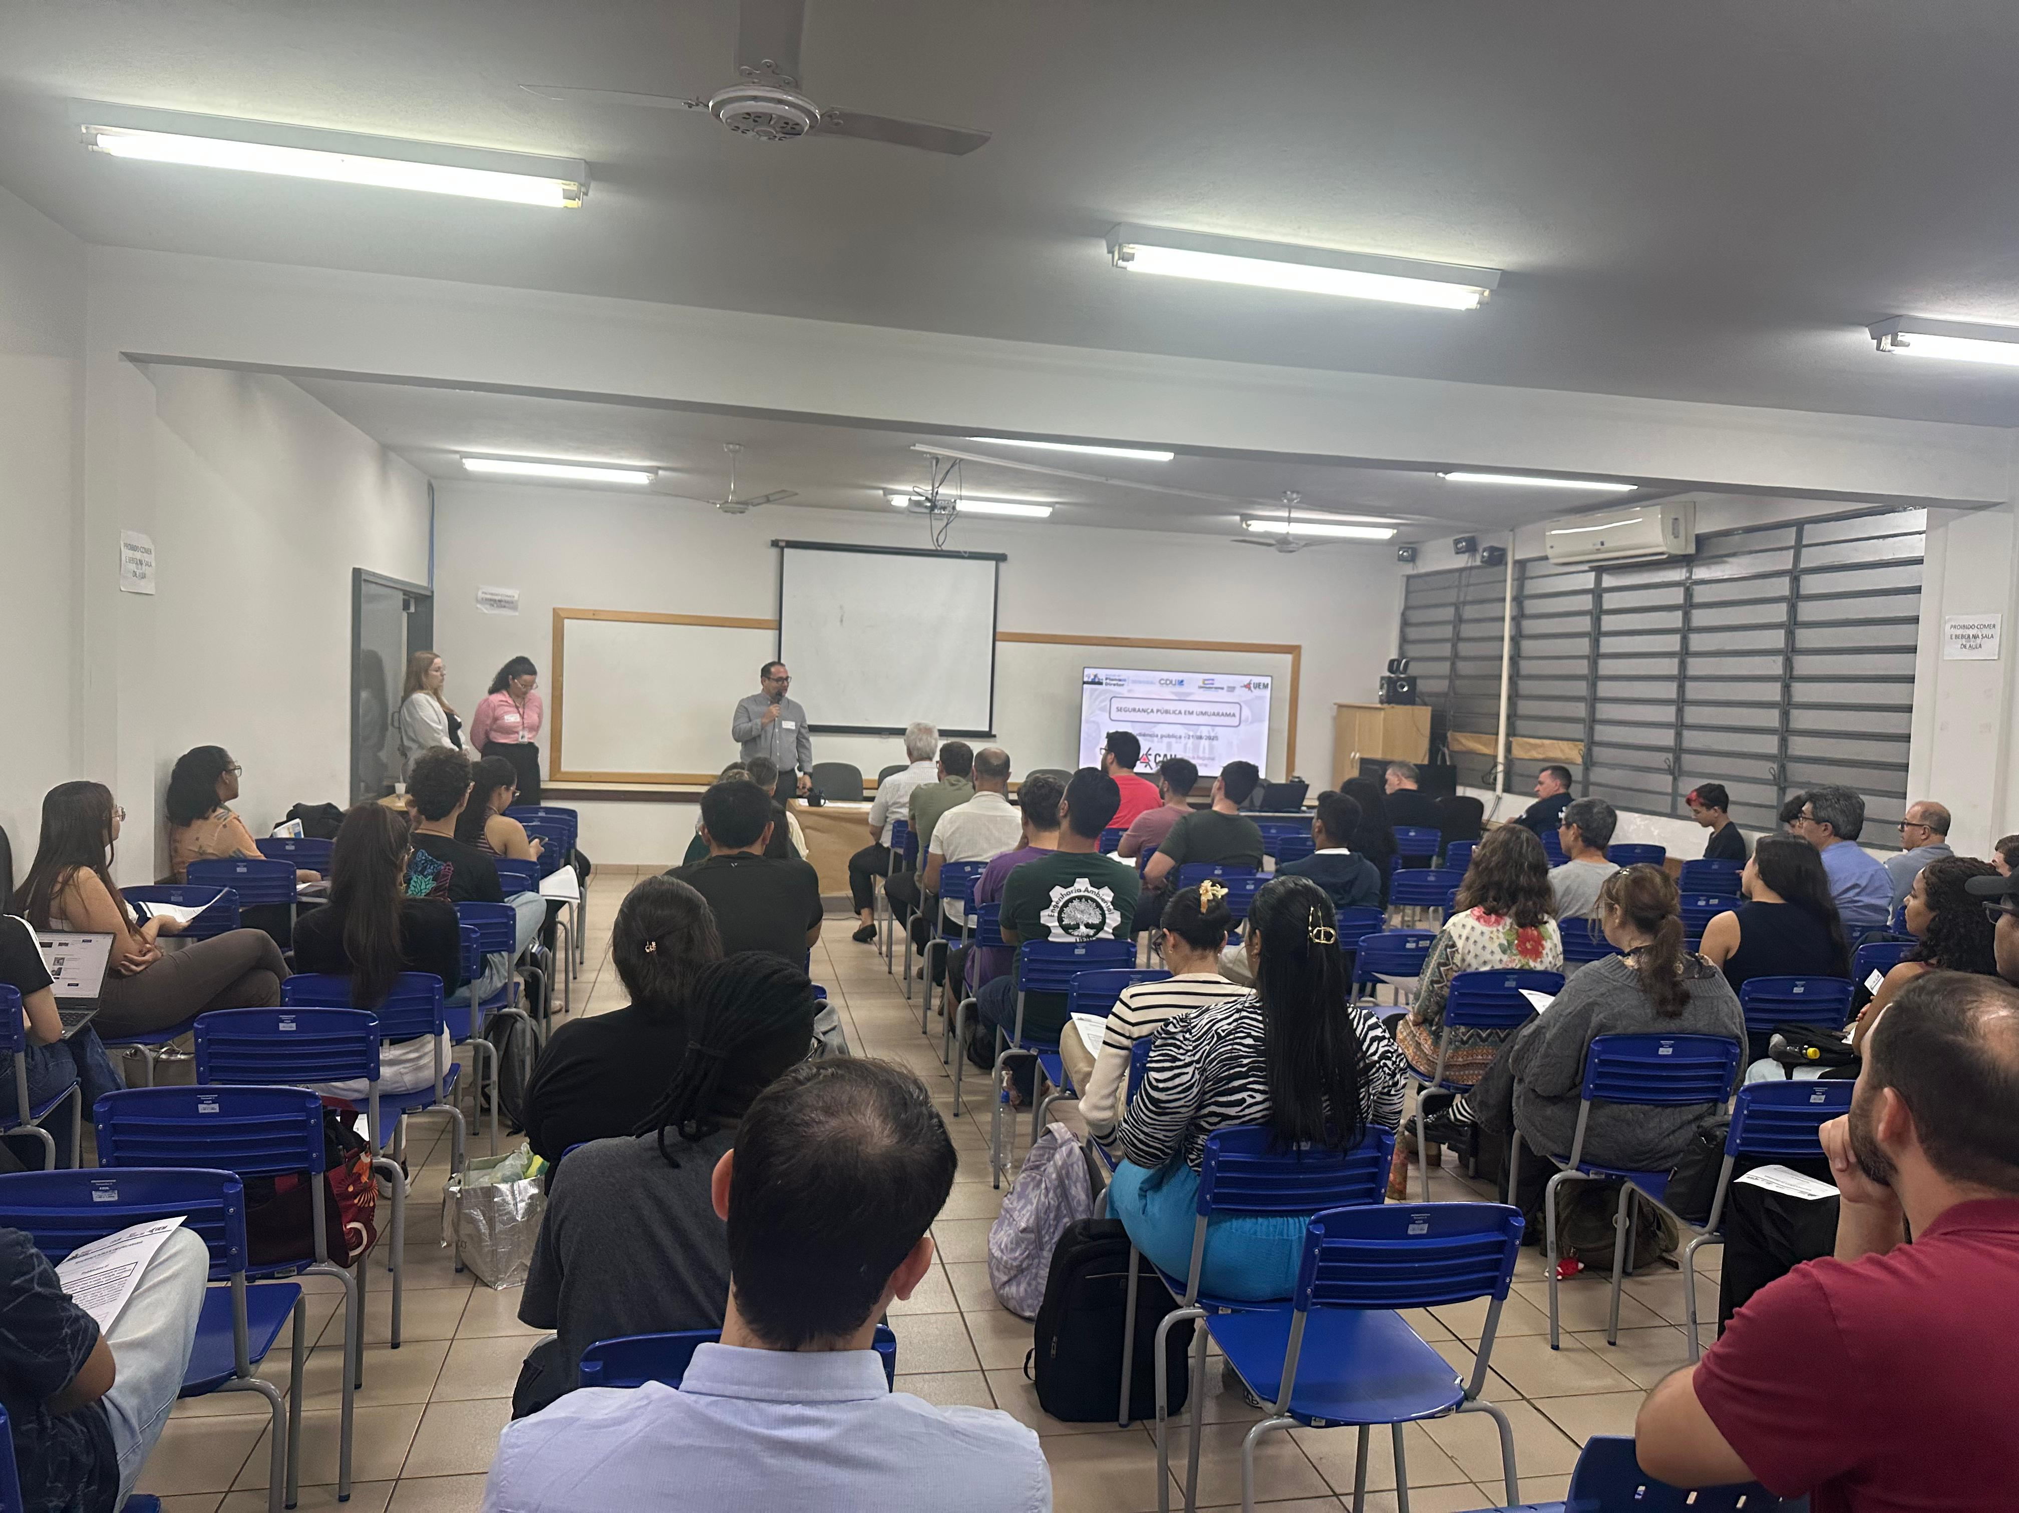
Mobilidade 21/08/2025

Slide 30
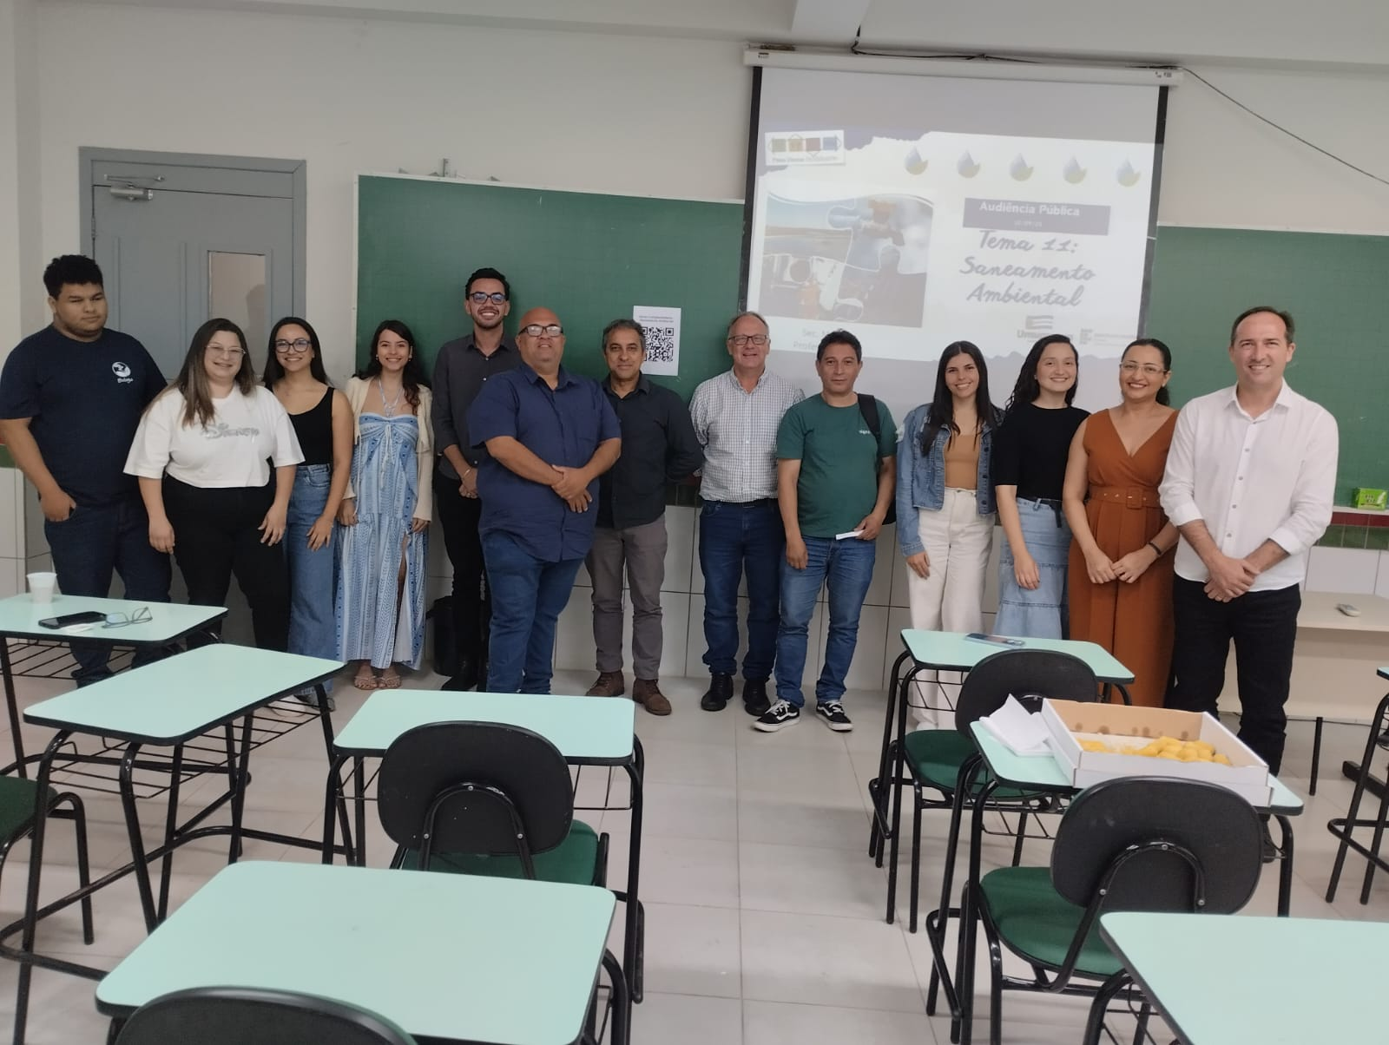
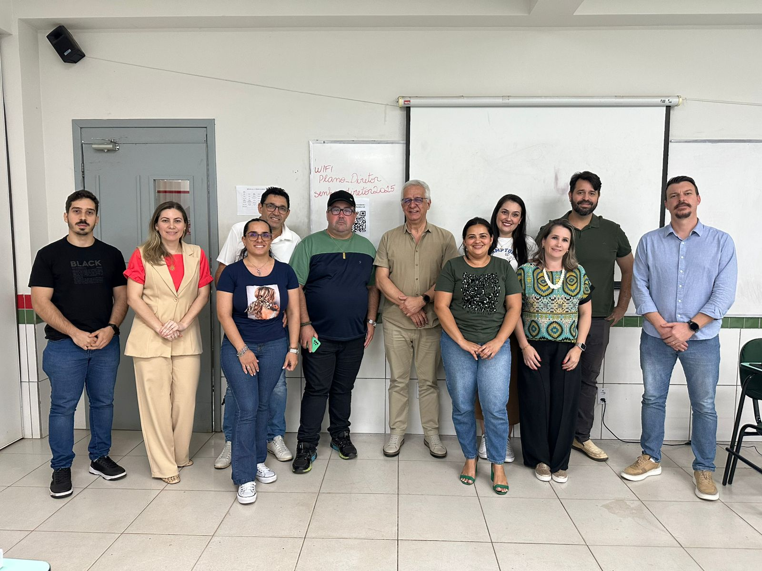
Saneamento 10/09/2025

Slide 31
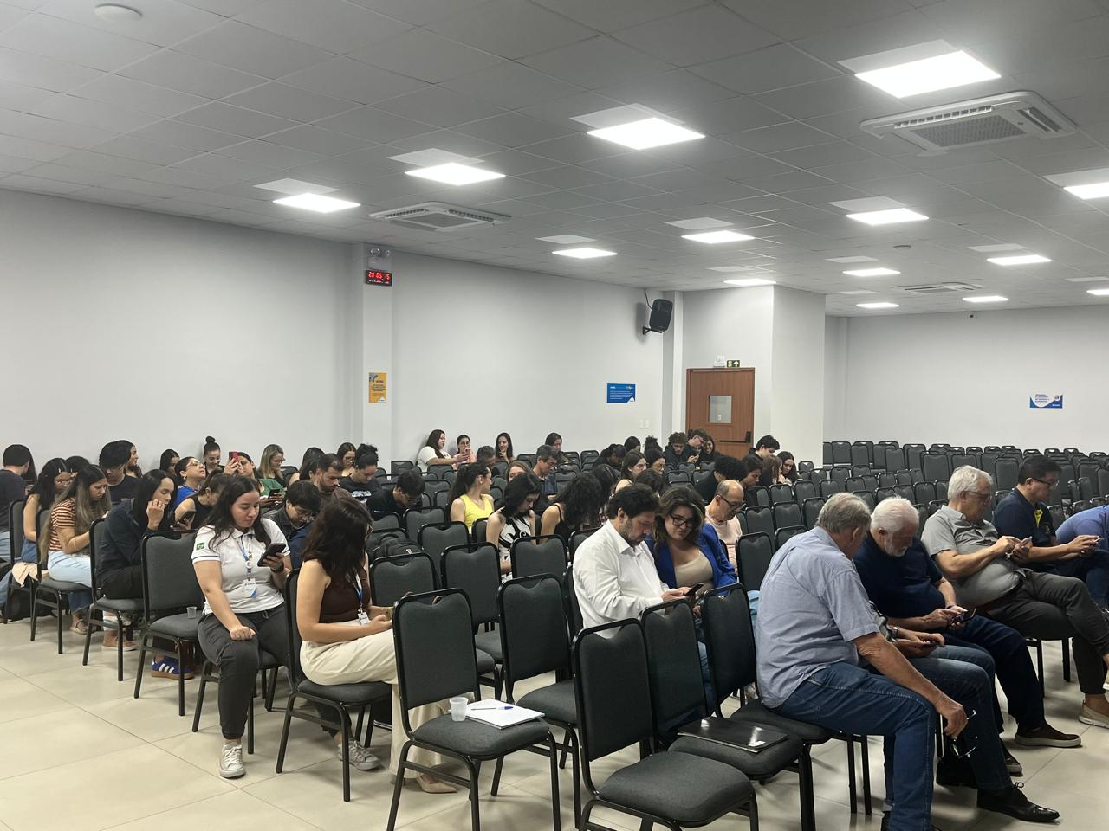
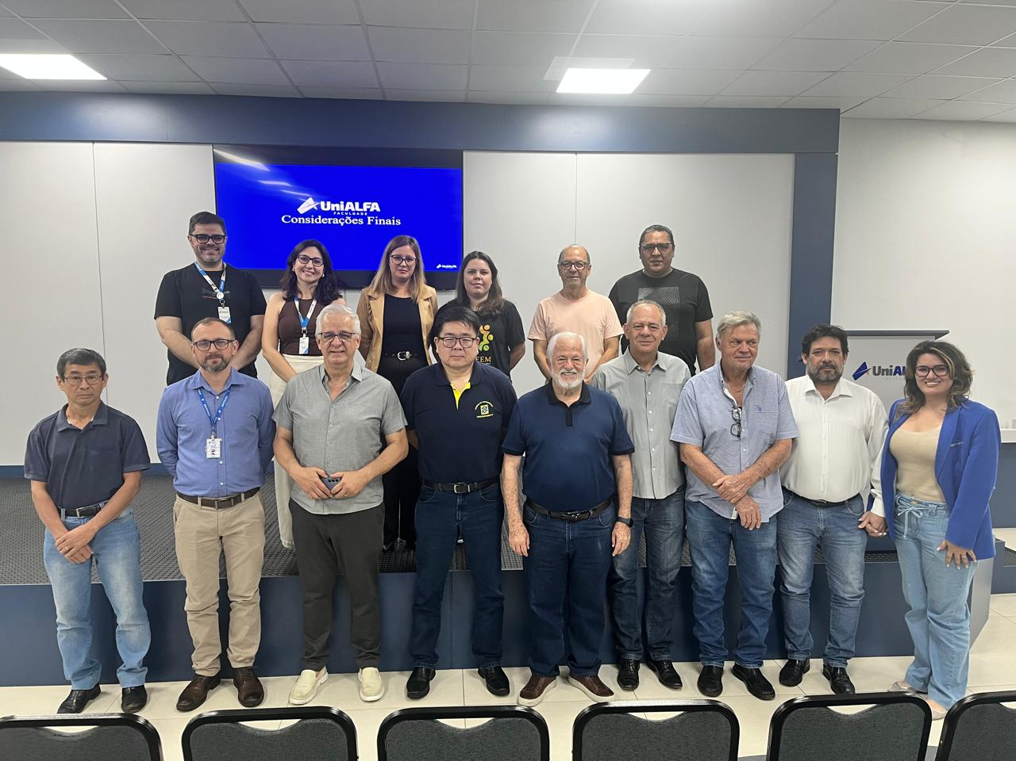
Desenvolvimento Rural Sustentável 12/09/2025

Slide 32
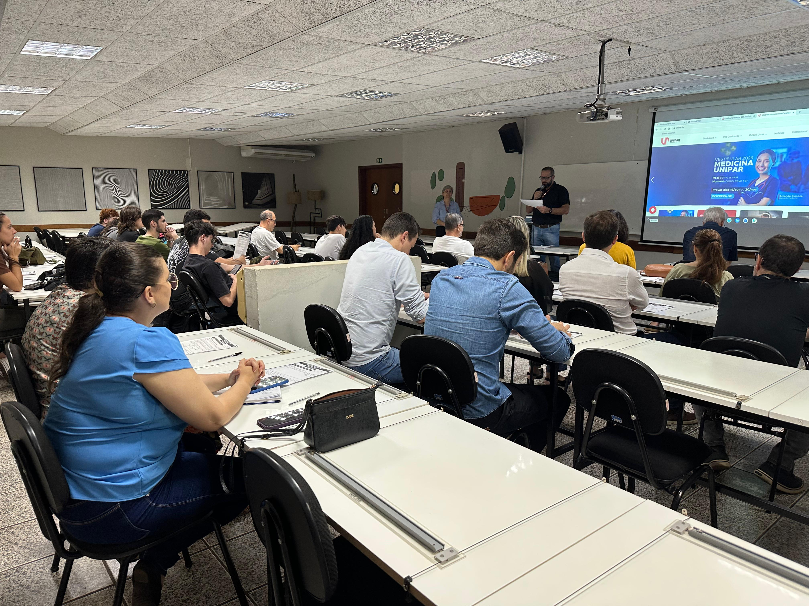
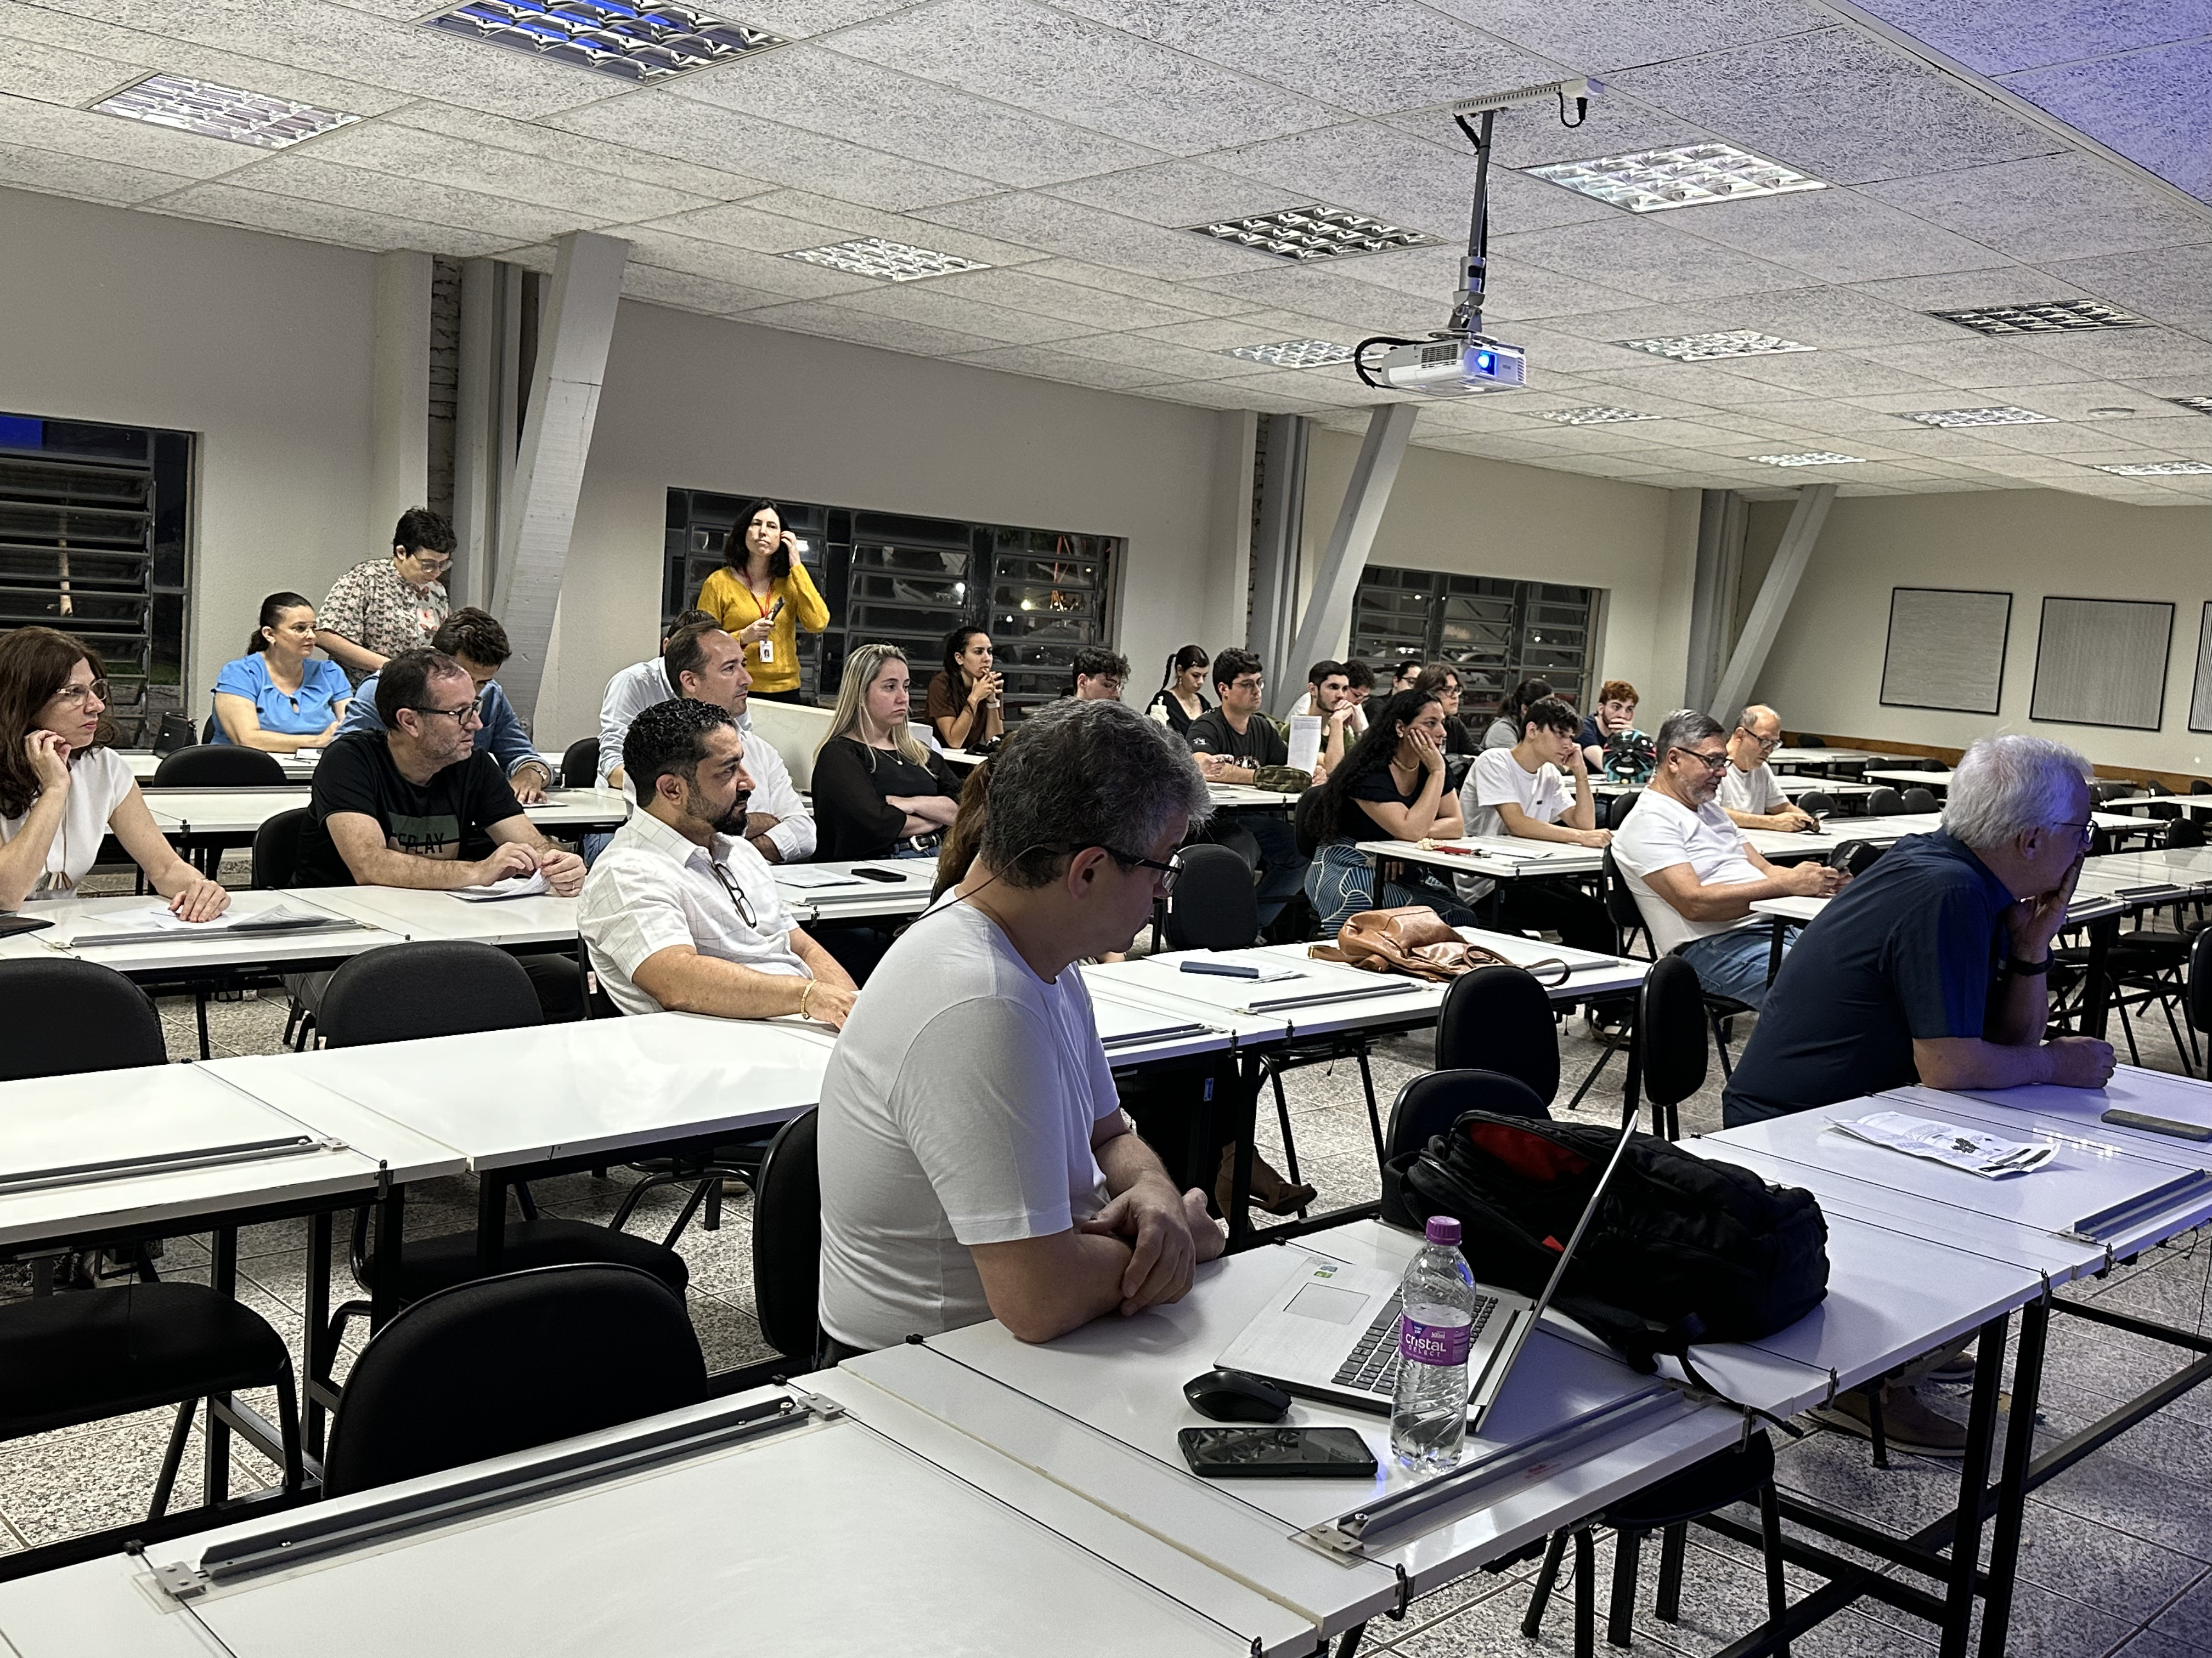
Expansão Urbana 16/09/2025

Slide 33
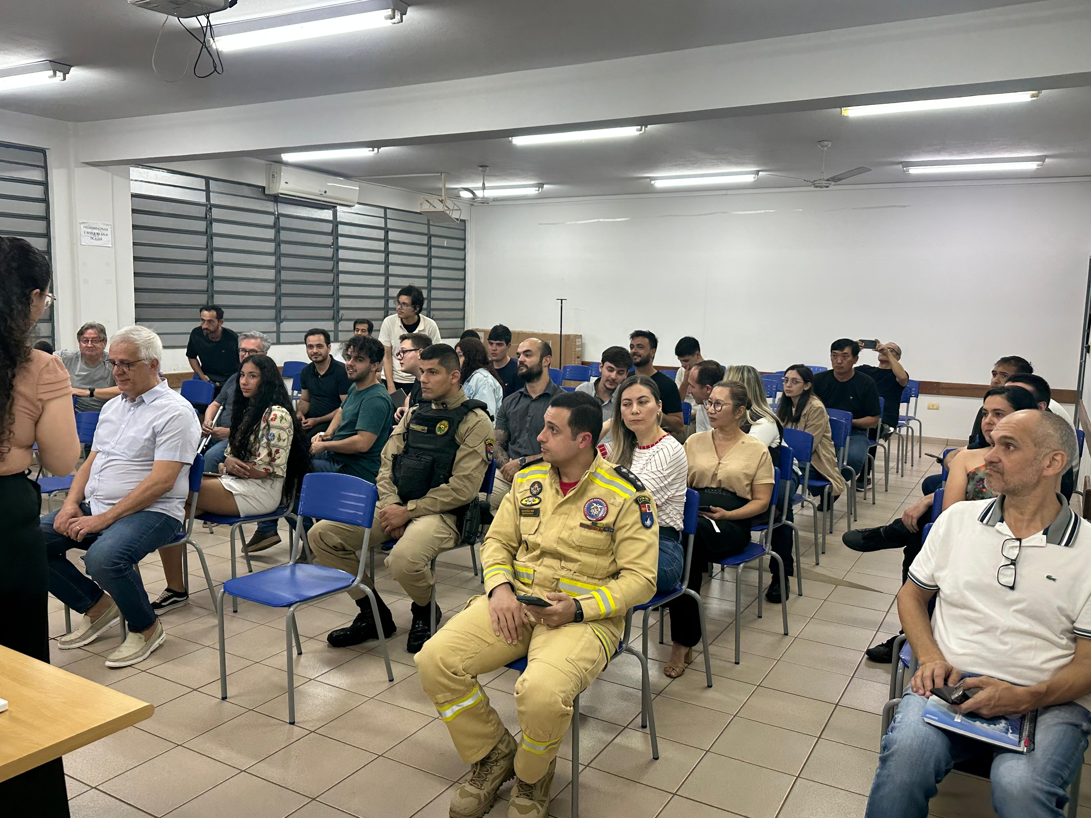
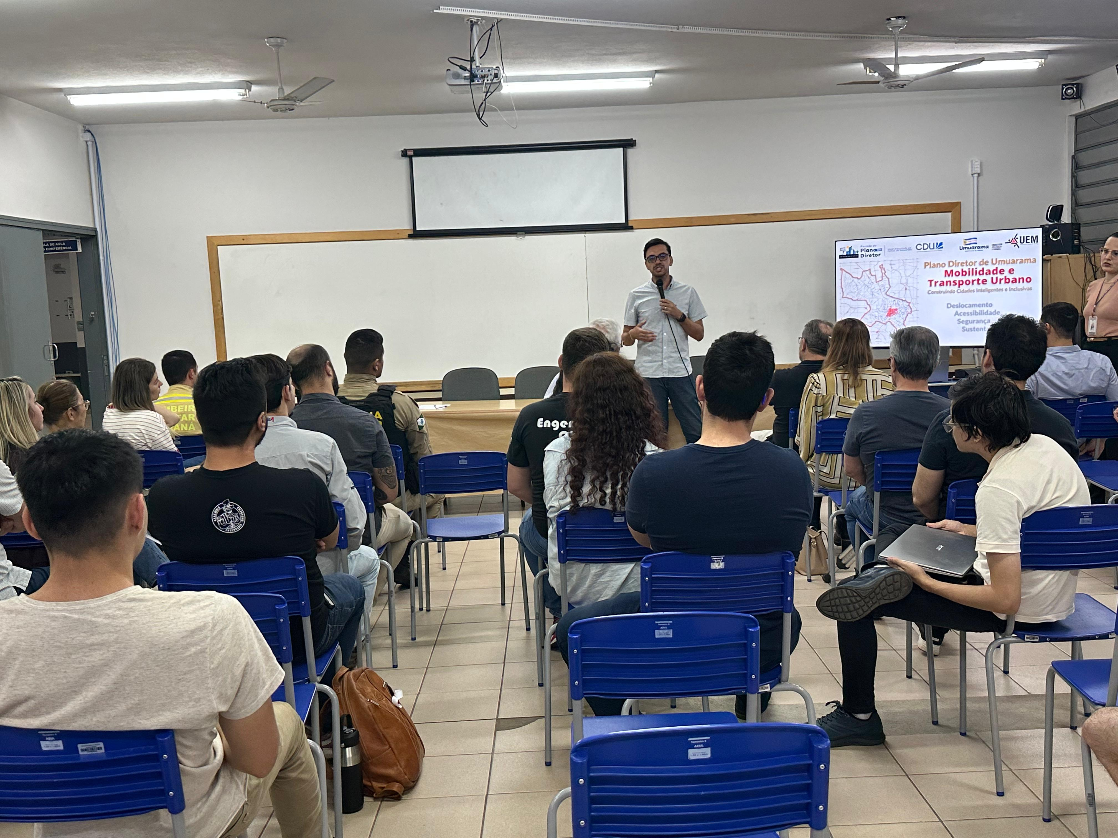
Mobilidade e Transporte Urbano 18/09/2025

Slide 34
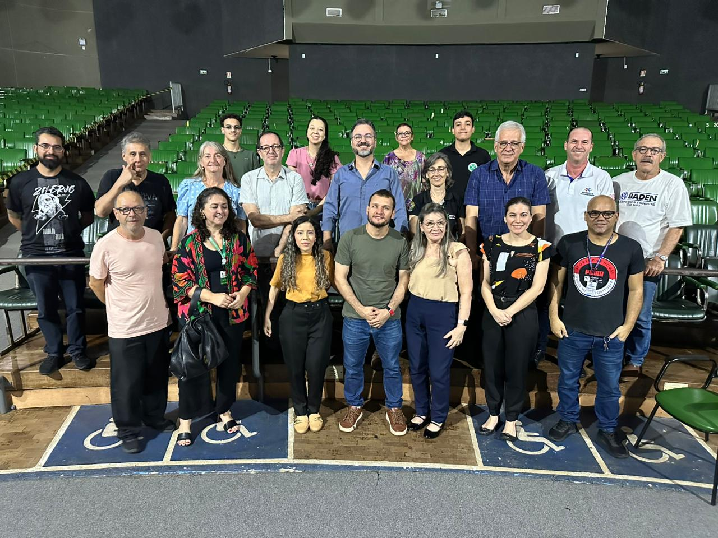
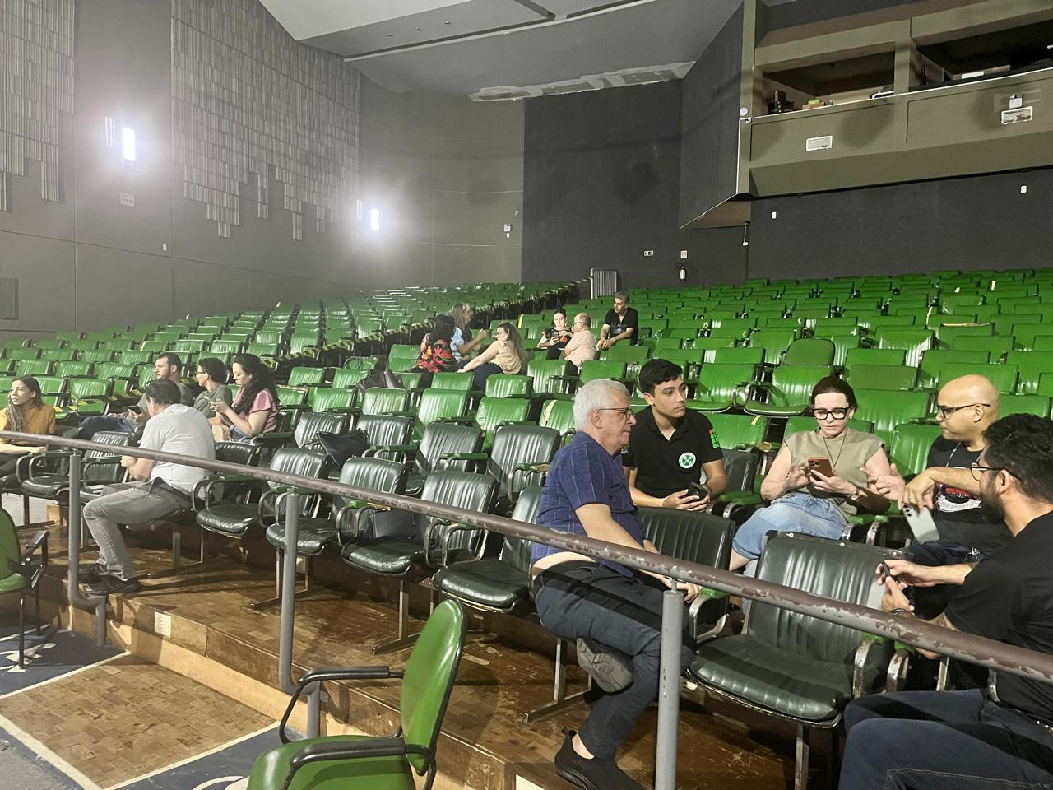
Patrimônio Cultural 29/09/2025

Slide 35
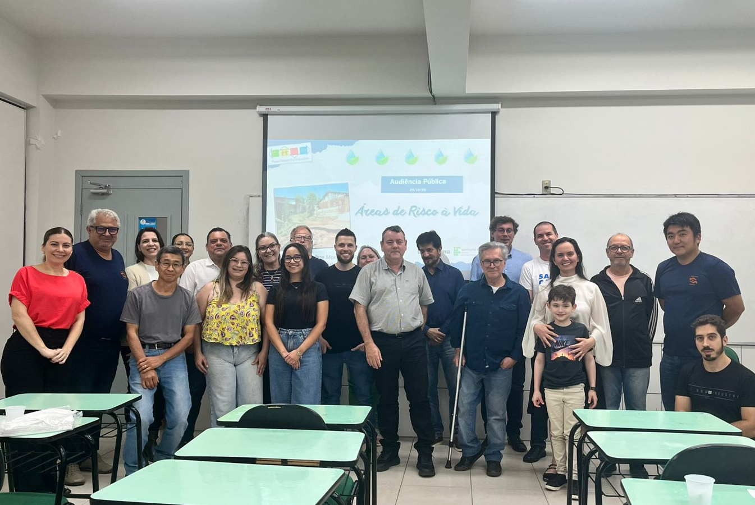
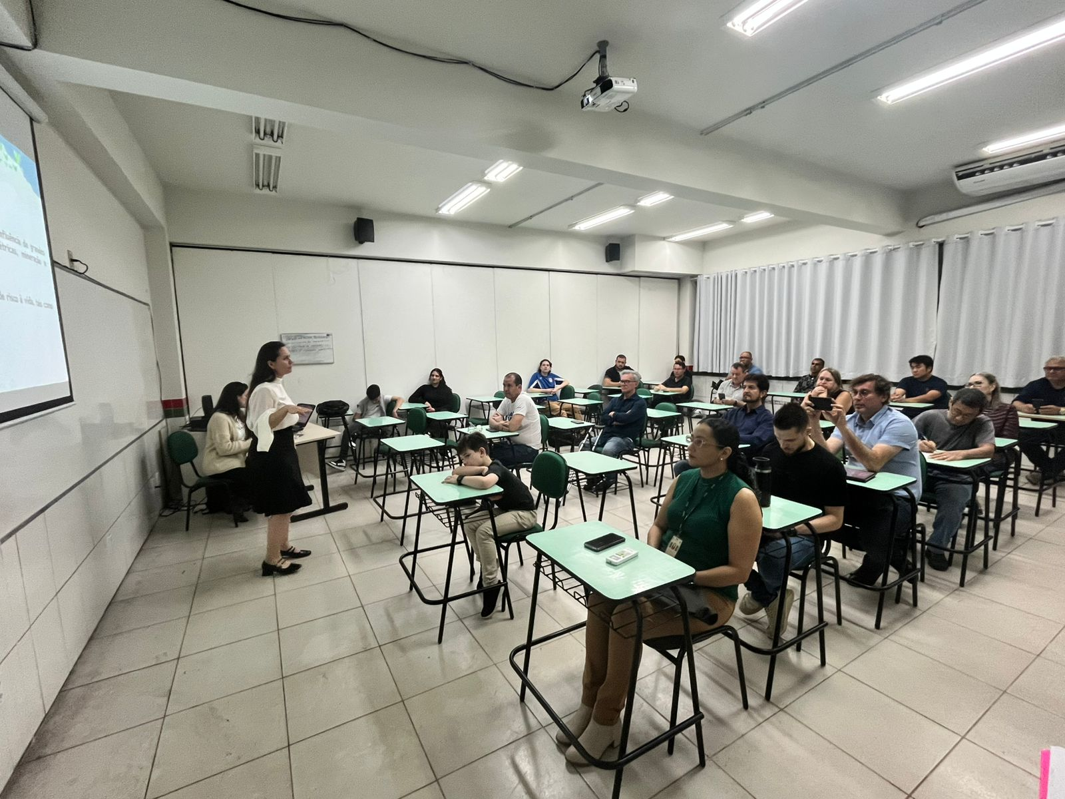
Áreas De Risco 09/10/2025

Slide 36
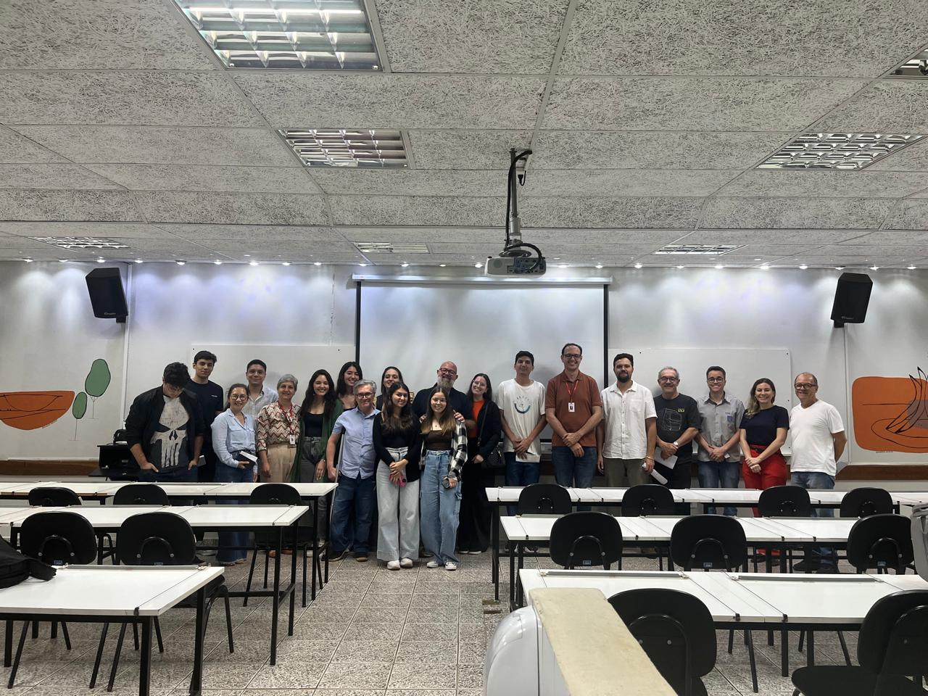
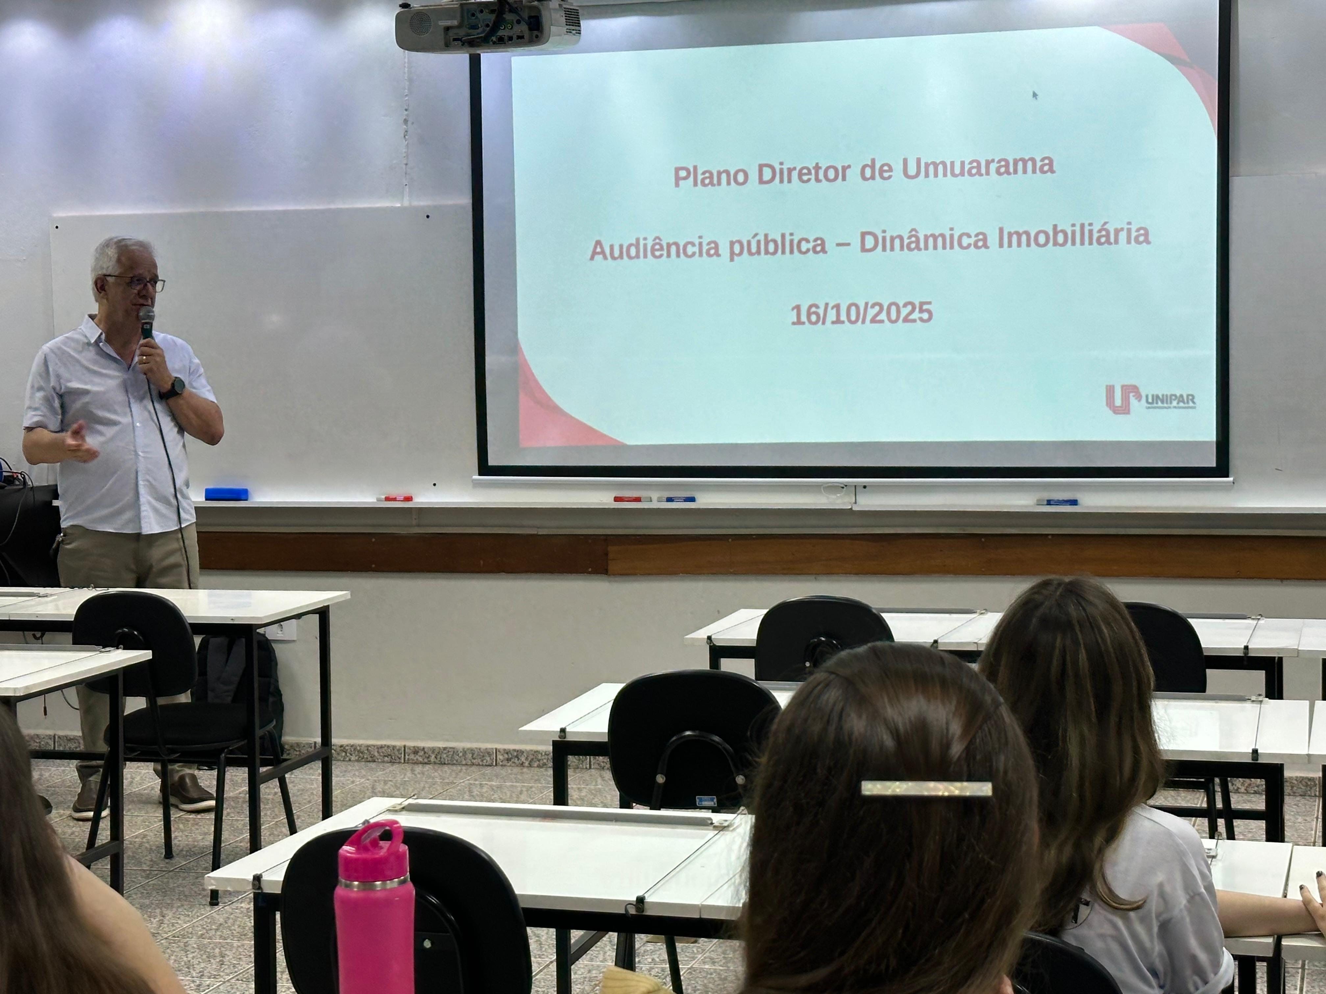
Dinâmica Imobiliária 16/10/2025

Slide 37
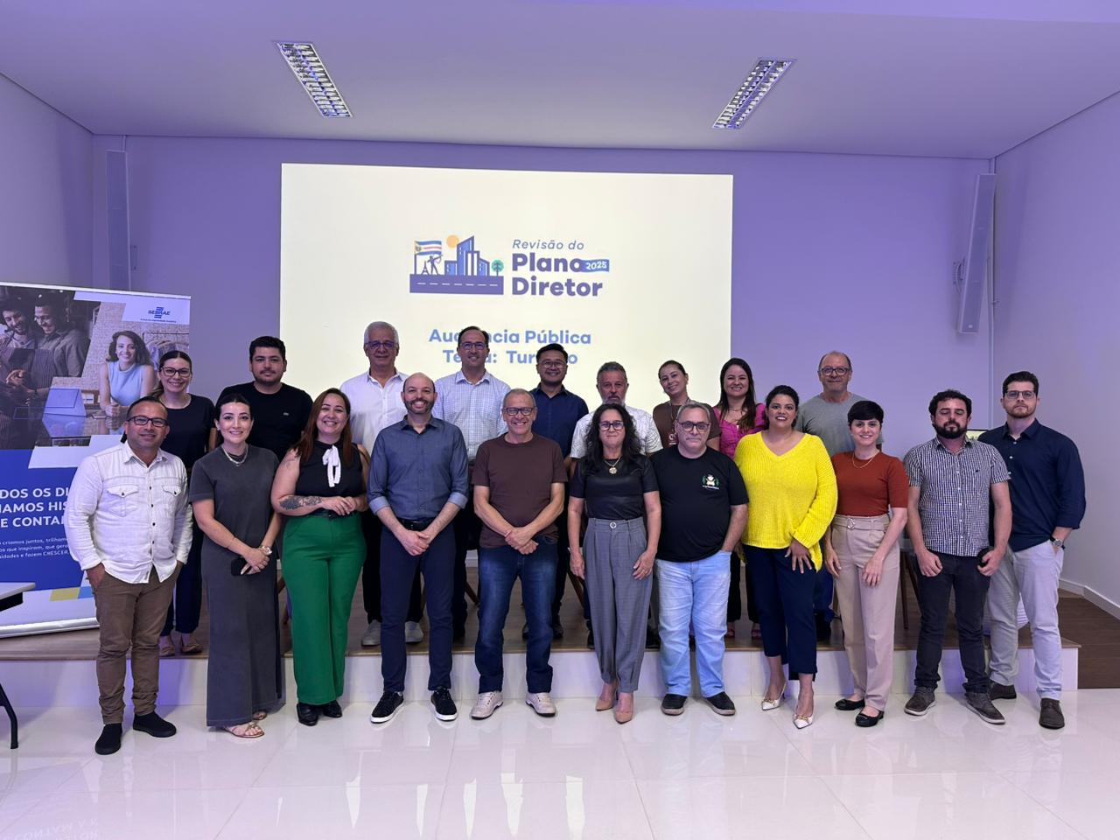

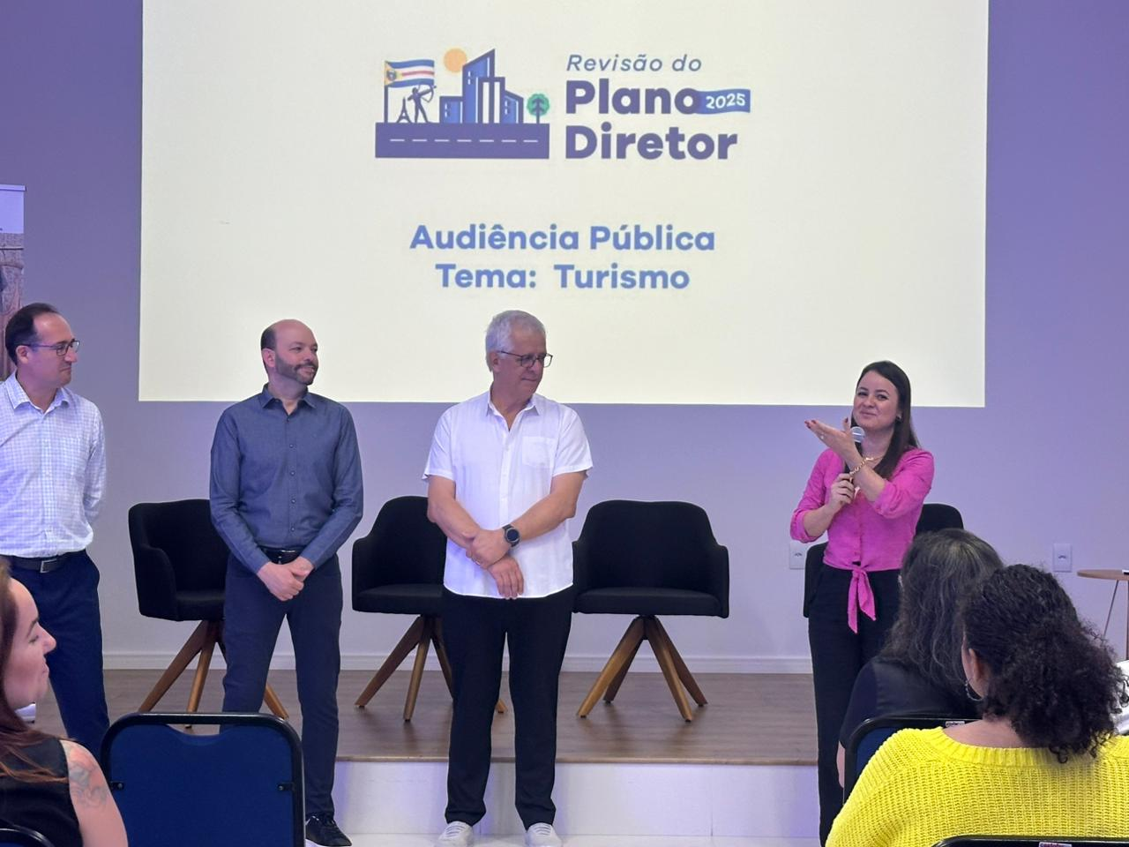
Turismo 27/10/2025

Slide 38
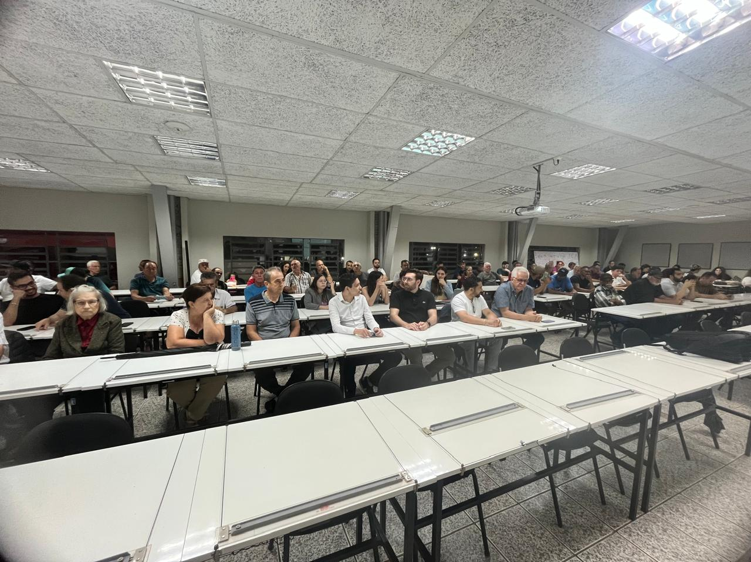
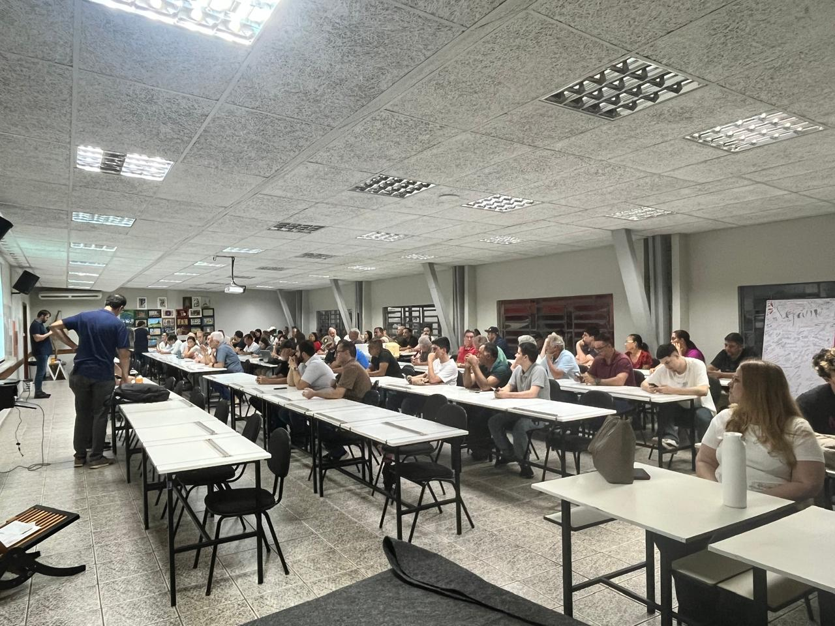
Uso e Ocupação do Solo 12/11/2025

Slide 39
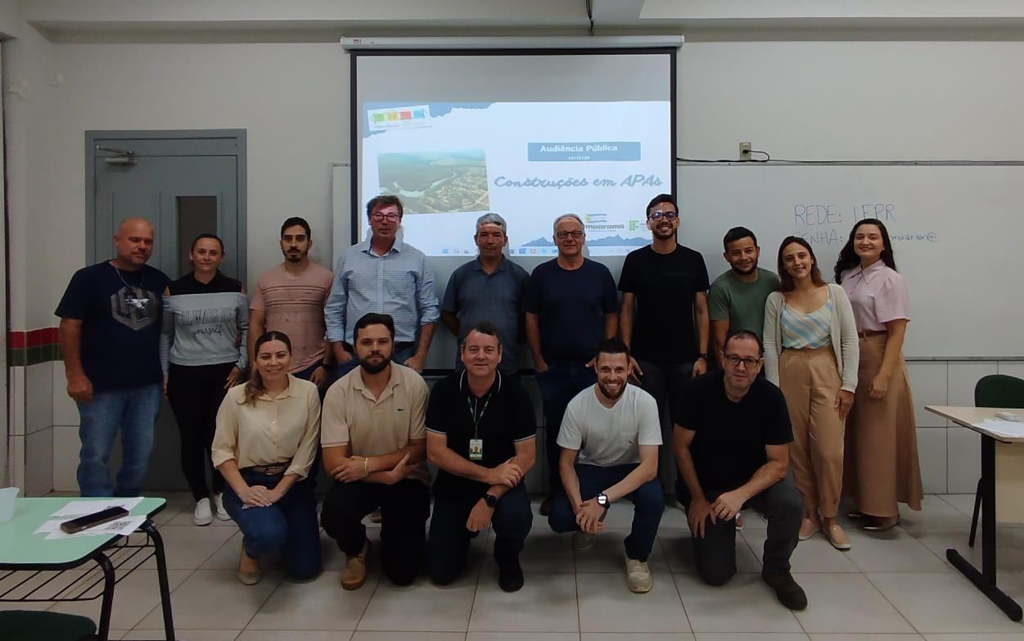
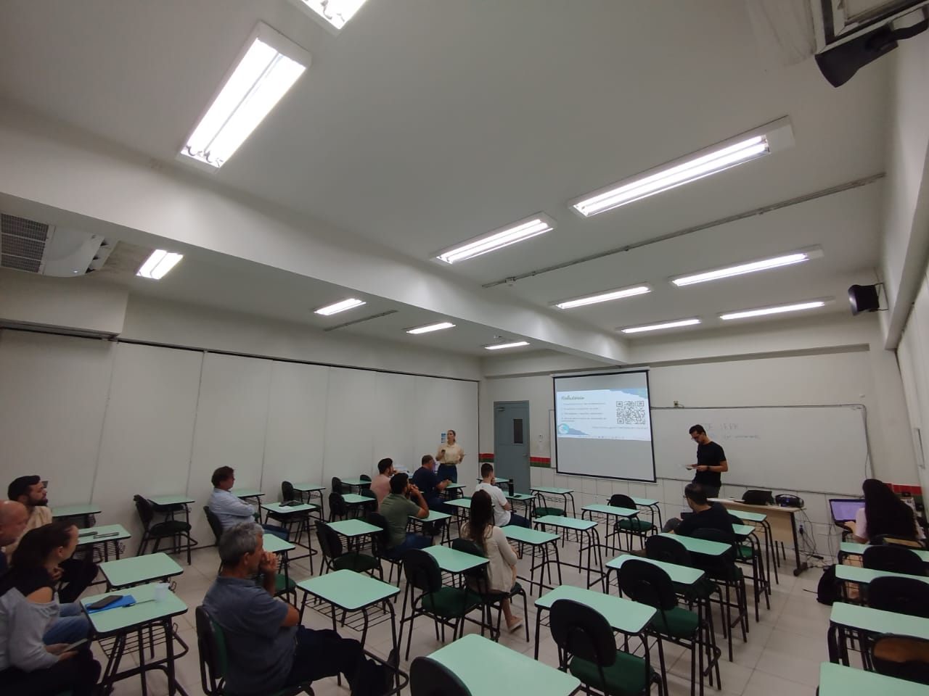
Construção em APA 14/11/2025

Slide 40
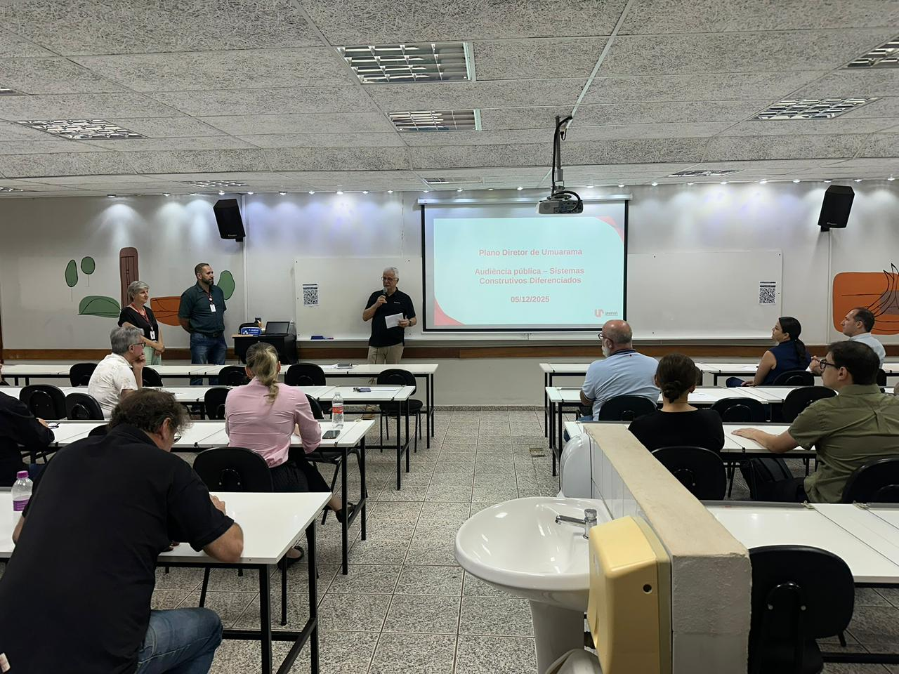
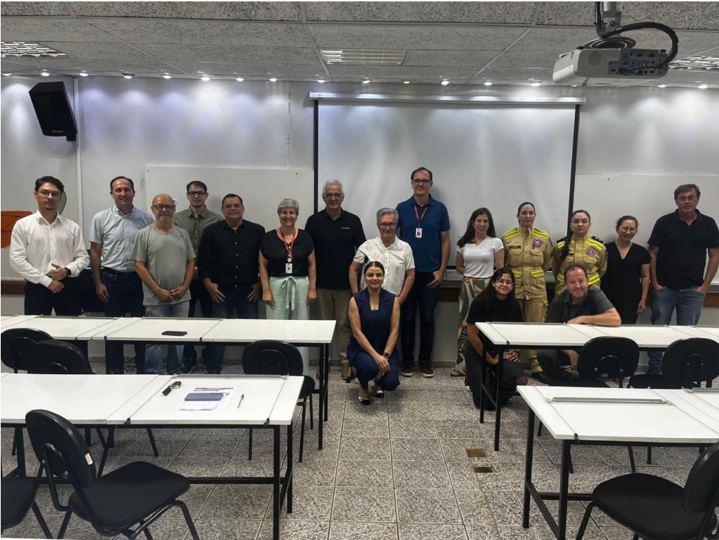
Sistemas Construtivos Diferenciados 05/12/2025

Slide 41
PARTICIPAÇÃO DE AUTORIDADES E DA DA SOCIEDADE
849 PESSOAS PARTICIPARAM DO PROCESSO DE REVISÃO
PRIMEIRA VEZ NA HISTÓRIA DE UMUARAMA
PLANO DIRETOR REVISADO PELA PREFEITURA E COMUNIDADE
METODOLOGIA PRÓPRIA

Slide 42
AGRADECIMENTO ESPECIAL A TODOS OS NOSSOS PARCEIROS NA REALIZAÇÃO DAS AUDIÊNCIAS PÚBLICAS DO PLANO DIRETOR

Slide 43
Eleição da Diretoria do CDU

Slide 44
Leitura das Chapas Inscritas
Aprovação pelo Plenário do CDU

Slide 45
Cumprimentos aos Eleitos
Presidente:
Luciano Souto
Vice-presidente:
Michel Furlan
Secretário:
Christhian Pellacani

Slide 46

CONVIDO A PROFESSORA

Slide 47
Professora Lu Picelli
JANELAS
PARA O
MUNDO
E
CATALIZADOR
DE TRANSFORMAÇÕES

Slide 48

CONVIDO
Presidente do
Paraná Produtivo 4. Região
Juninho
REUNIÃO CURITIBA
DIA 08.12.25

Slide 49
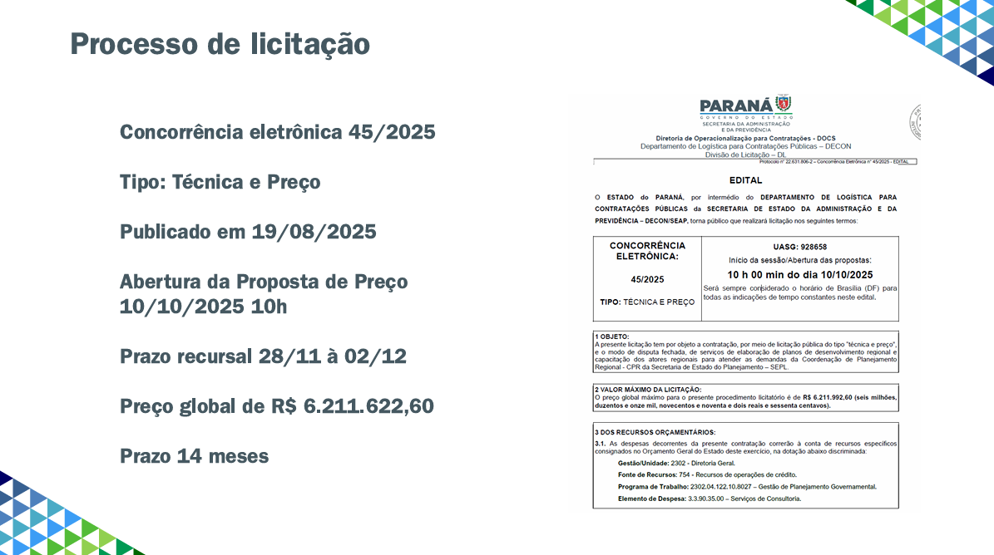

Slide 50
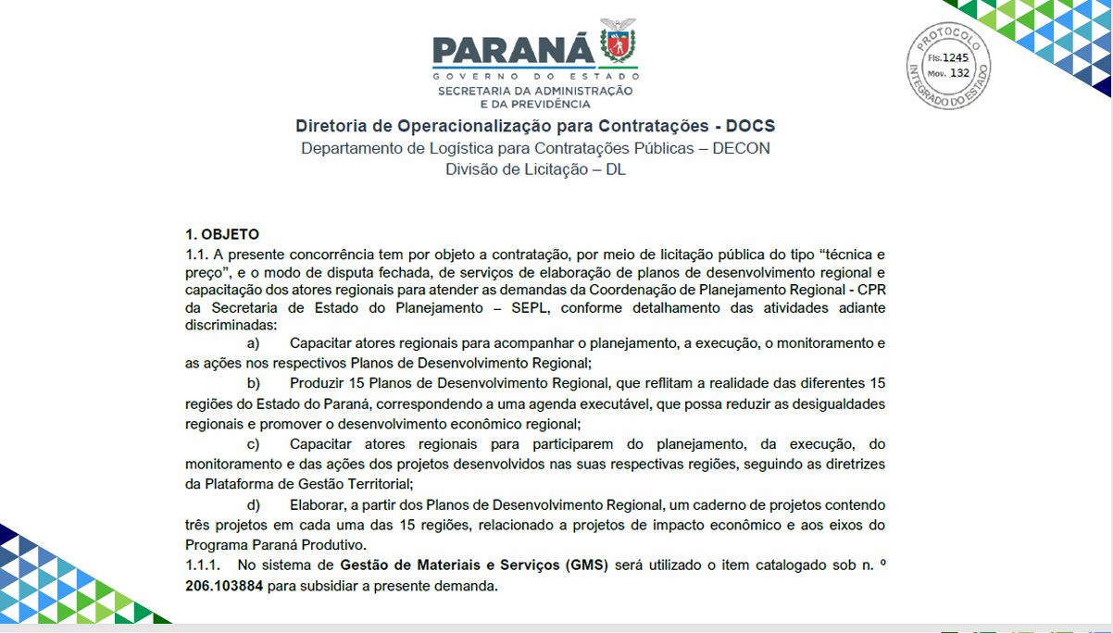

Slide 51
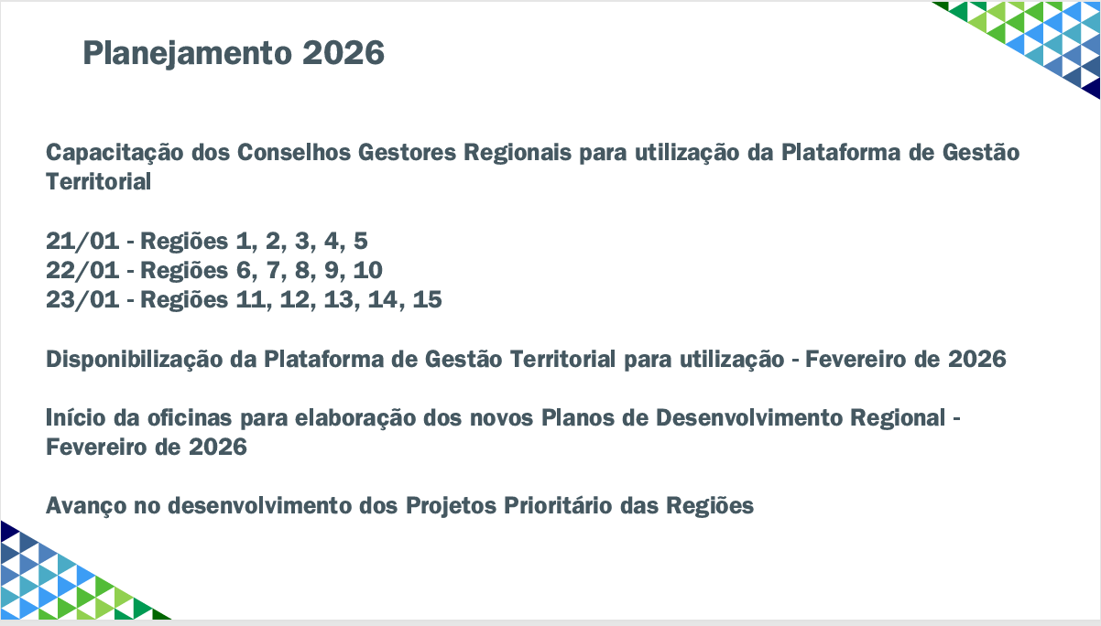

Slide 52
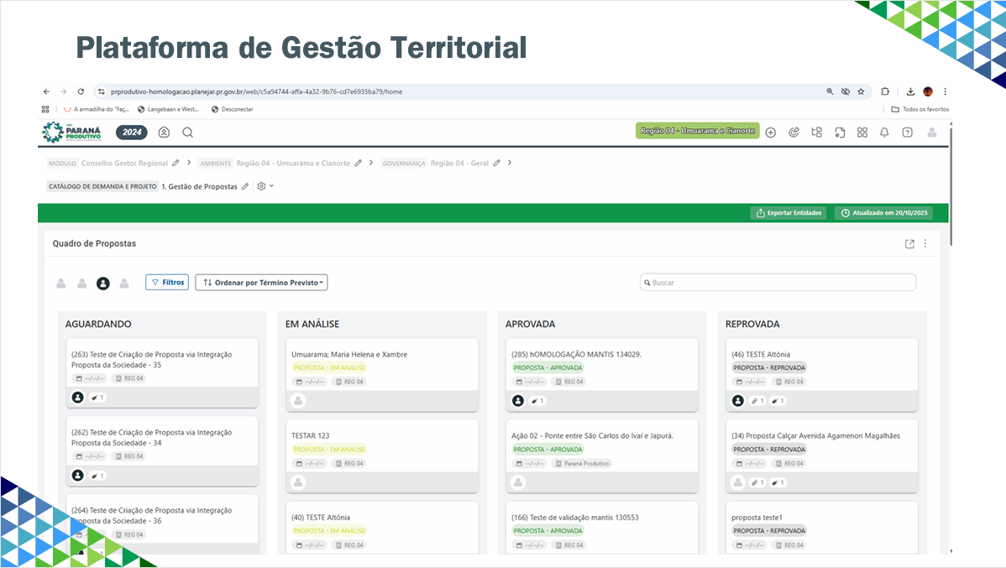

Slide 53
Encerramento pelo Presidente Valcir Simão
Será oferecido almoço aos presentes

